Slide 1


Slide 2
Termo de Abertura - Objetivo
O projeto Mais Saúde São João, visa desenvolver um aplicativo para uso populacional, visando o cuidado pessoal principalmente, através do esporte e alimentação. Esta ideia teve início com a observação da necessidade de uma atenção mais específica á saúde do cidadão sanjoanense, visando todas as faixas etárias, afim de promover uma melhoria na vitalidade dos moradores.
Para tal , o projeto fora dividido em 9 módulos, que possuem suas funções e características bem claras, convergindo em um objetivo final, o feitio do projeto completo.
Neste âmbito, os módulos e suas funcionalidades de dividem em;

Slide 3
Módulo 01- Usuários
Módulo responsável principalmente por fazer um perfil de usuários, para tal objetivo, fazem-se valer alguns requisitos como, cadastro pessoal dos principais usuários, gestão de administradores, patologias (inclusive sua visualização), login, gerenciamento do controle de acesso de todos os módulos, sobre o projeto, página de recepção e feedback.

Slide 4
Módulo 02 - Rede Social Mais Saúde São João
Módulo responsável pelo feitio do da rede social do projeto, portanto desenvolve atividades como gestão de mensagens com fotos, comentários, orientações nutricionais/ atividades físicas e dicas. Bem como realiza atividades de curtir mensagens publicadas, denúncia de mensagens publicadas, punição para usuário denunciado e autorização de publicação de mensagens.

Slide 5
Módulo 03 - Checkups (Educador Físico)
Módulo responsável pela realização de CHECKUPs para verificar a saúde do usuário, como gestão da taxa de gordura e batimentos cardíacos, entre outros, e a compilação dos resultados desses testes em tabelas e gráficos.

Slide 6
Módulo 04 - Treinos (Educador Físico)
Módulo responsável pela interação entre usuário e educador físico, com ferramentas de pesquisa de educador, agendamento de consultas, e gestão de dados inseridos pelo educador, como medidas corporais, dobras cutâneas, fichas de treinamento e suplementos alimentares.

Slide 7
Módulo 05 - Resultados dos Treinamentos.
Módulo responsável pelas ferramentas que englobam os resultados do usuário nos treinamento, com a disposição de ferramentas como: gestão de gasto e consumo calórico,atualização de peso, visualização de gráficos de medidas corporais e fadiga muscular.

Slide 8
Módulo 06 - Ferramentas Esportivas
Módulo responsável pelo conjunto de ferramentas esportivas destinadas principalmente à população geral, como guias de exercícios físicos e suplementos alimentares, gestão de passo a passo de exercícios, programas de treinamento prontos e testes psicológicos.

Slide 9
Módulo 07 - Plano Alimentar/ Cardápio.
Módulo responsável pela principal interação entre o profissional de nutrição e o usuário, sendo definidos o cardápio, devidamente escolhido tendo sua eficácia complementada com o auxílio de relatórios referentes as calorias consumidas por cardápio além de definir datas para consulta, com auxílio do Google Calendar.

Slide 10
Módulo 08 - Diário de bordo nutricional
Módulo responsável pela interação do usuário com seus resultados e controle de nutrientes e calorias ingeridos, além do tipo de alimento que consome, sua data e horário, podendo ser consultados e analisados com os históricos de dados nutricionais e de peso além dos relatórios diários.

Slide 11
Módulo 09 – Ferramentas Nutricionais
Módulo responsável por disponibilizar meios e formas para o trabalho do nutricionista e contribuir com a ação de outros agentes como população (pesquisa calórica) e administrador(autorizar receitas), este módulo visa a pesquisa e visualização da informação nutricional e calorias de alimentos,gestão de unidades de medida dos alimentos,tipos de alimentos,informação Nutricional dos alimentos.Bem como a gestão de unidades de medida dos alimentos, tipos de alimentos, alimentos, meus alimentos, receitas e lembretes.

Slide 12
Público Alvo
O projeto Mais Saúde busca atingir todos os públicos populacionais, exceto o público infantil. Buscando assim uma melhoria na qualidade de vida da população.

Slide 13
Template
Vencedor: Grupo 01.

Slide 14
Grupo 1

Slide 15
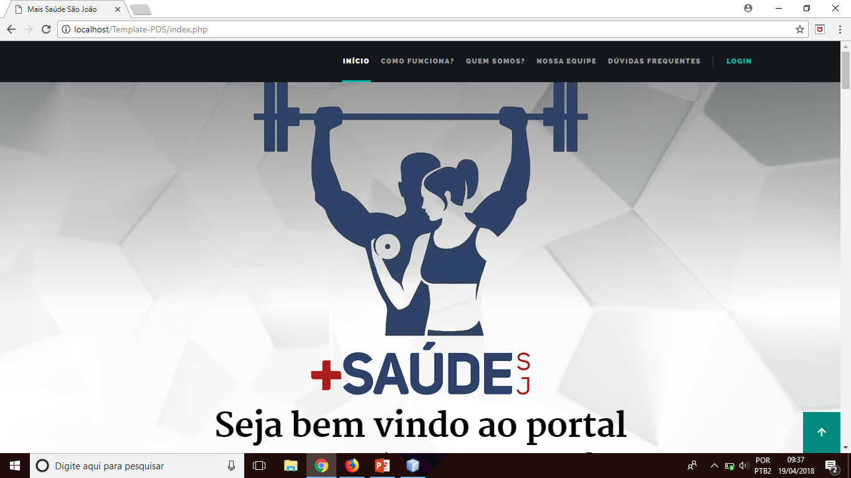

Slide 16
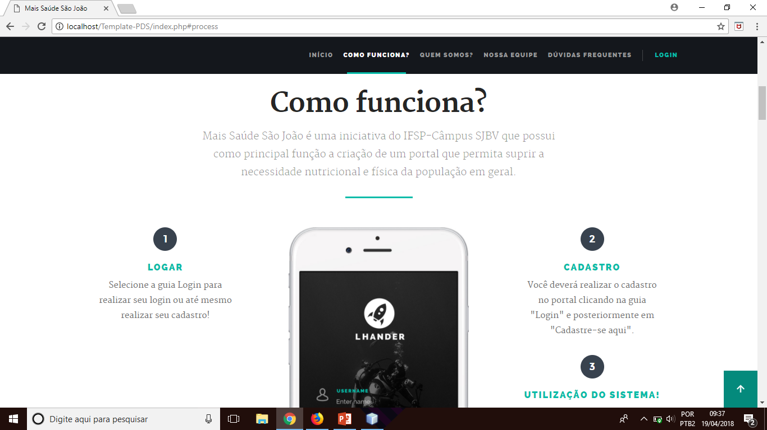

Slide 17
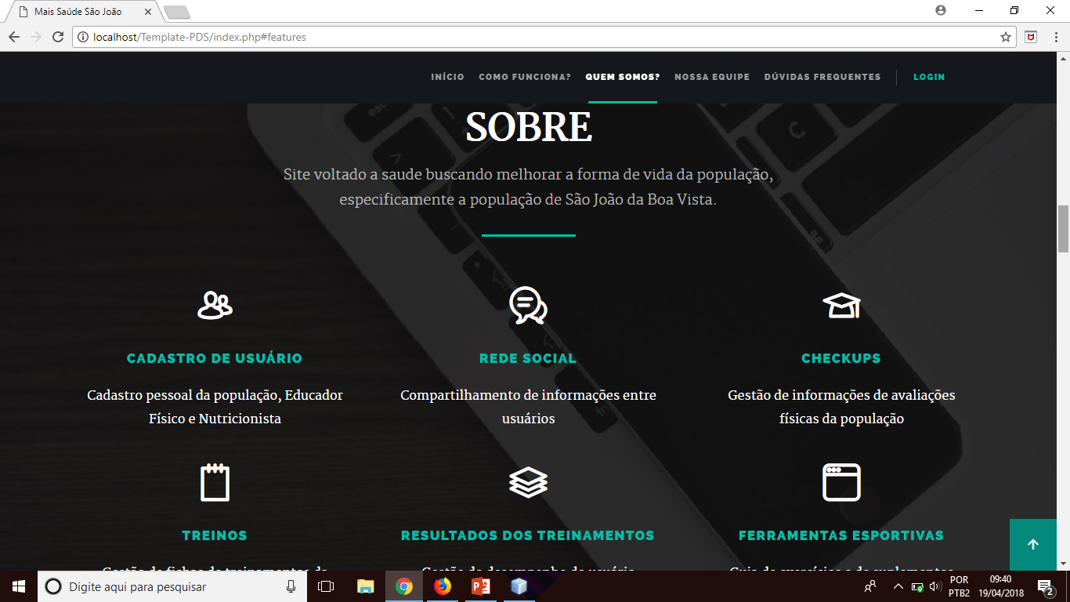

Slide 18
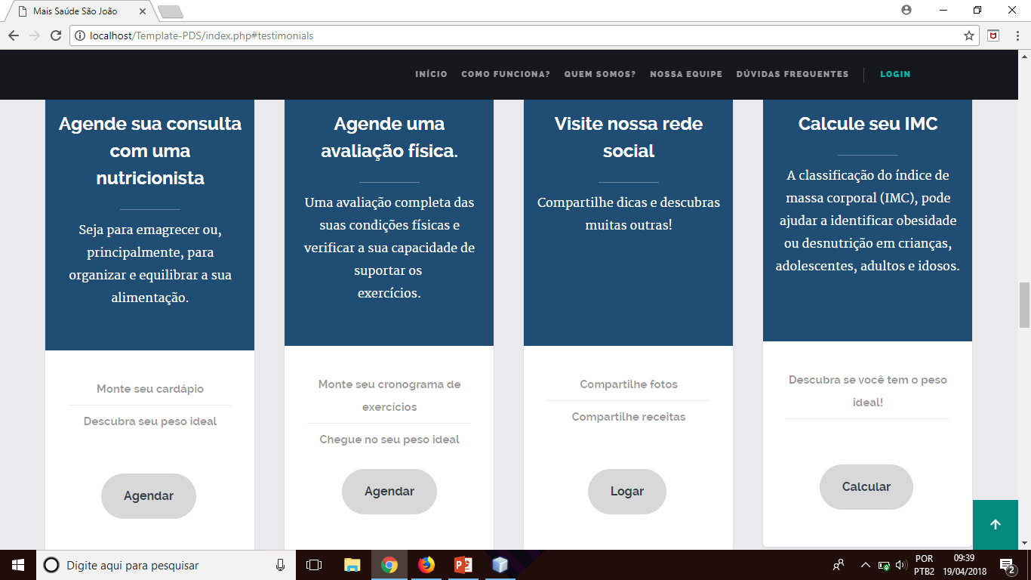

Slide 19
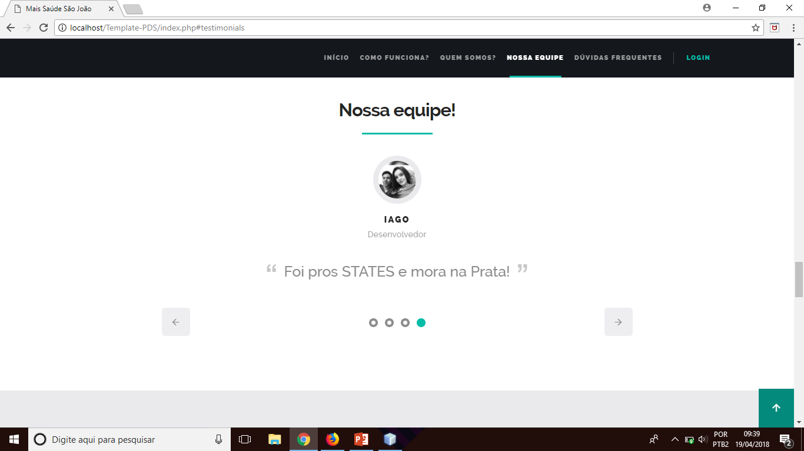

Slide 20
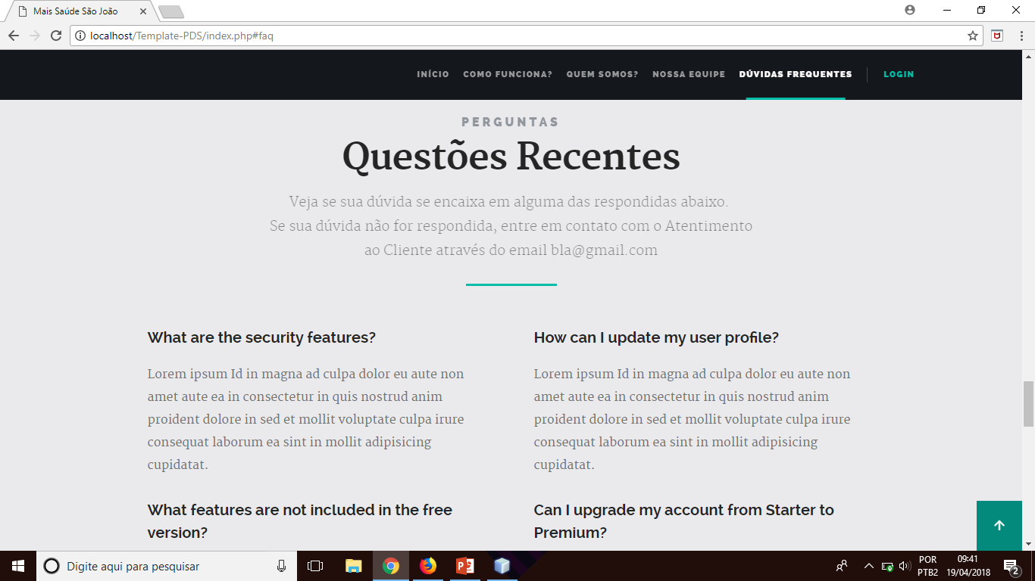

Slide 21
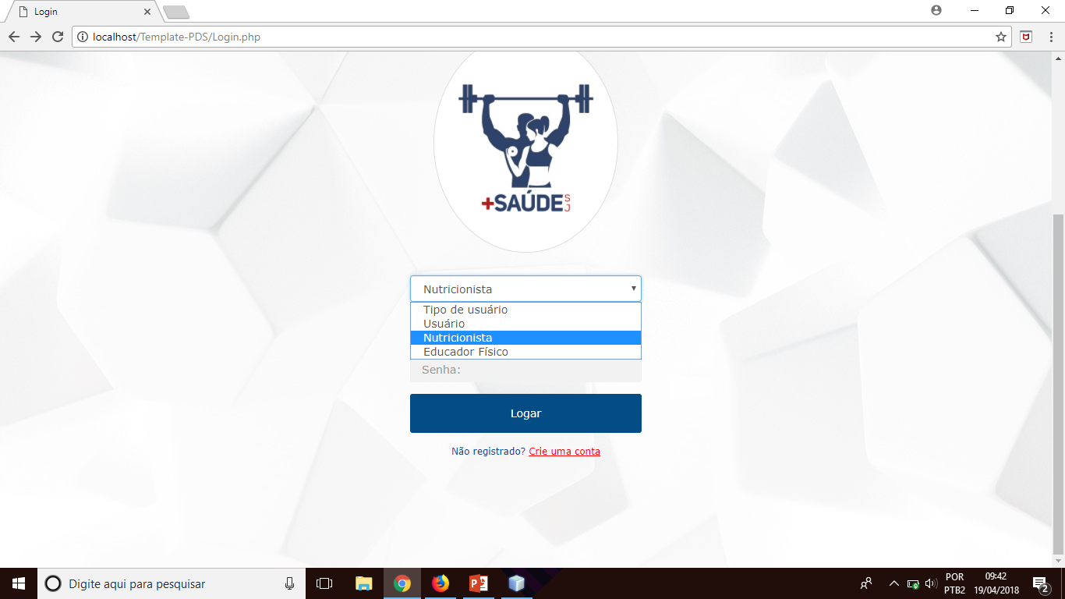

Slide 22
Grupo 2

Slide 23
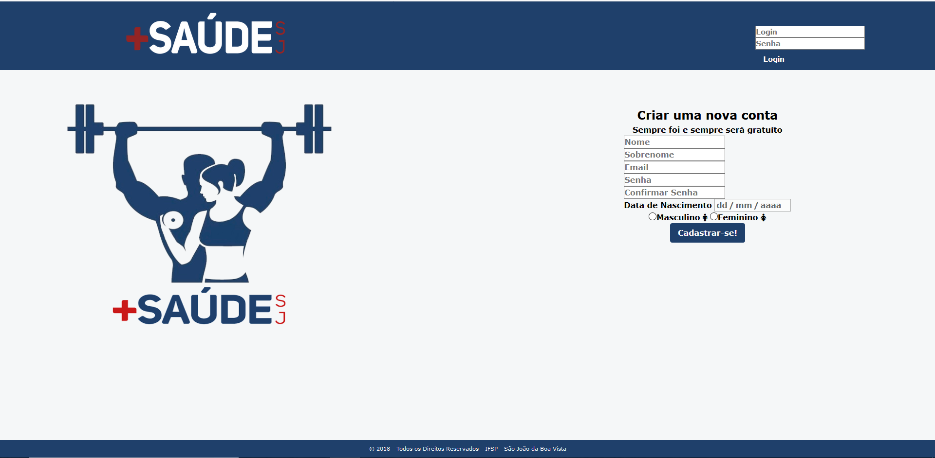

Slide 24
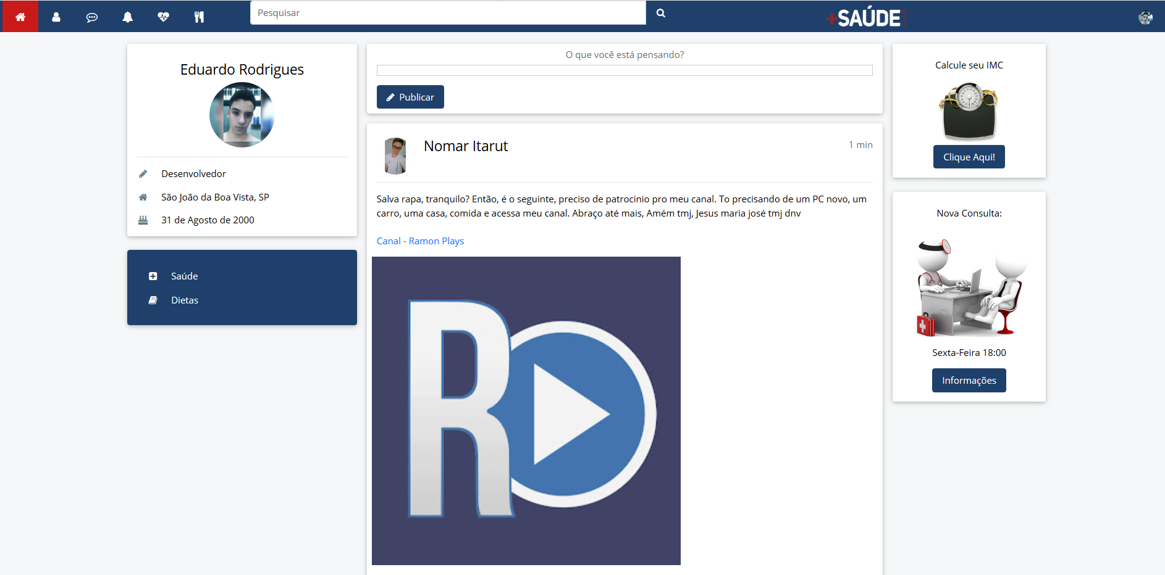

Slide 25
Grupo 3

Slide 26
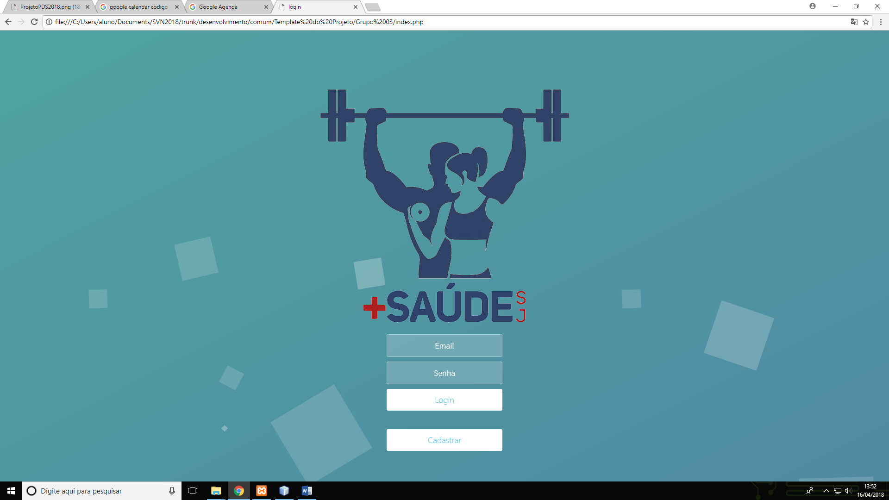

Slide 27
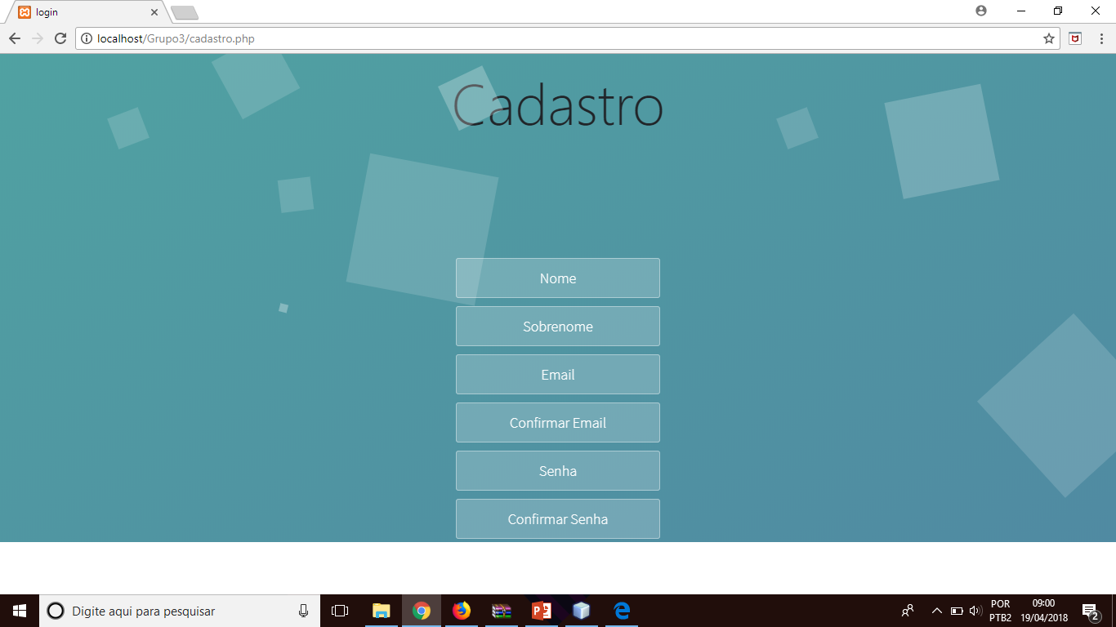

Slide 28
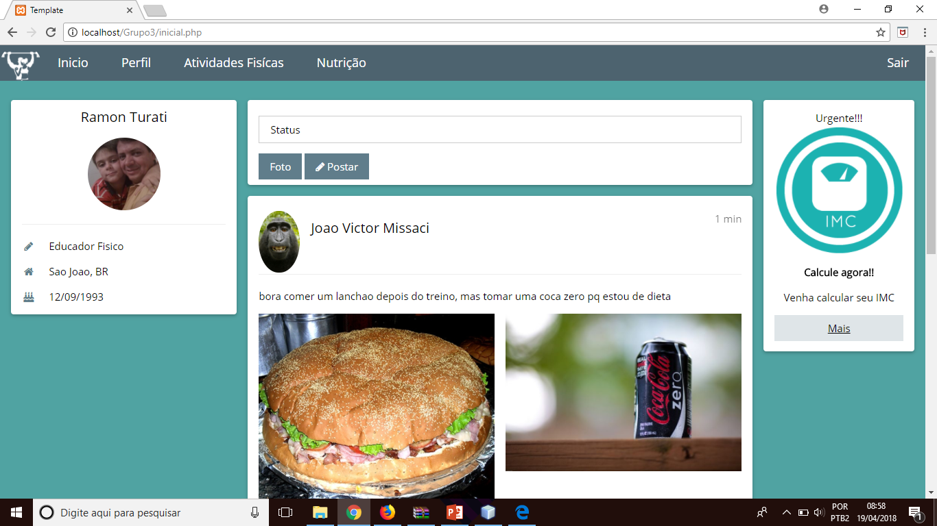

Slide 29
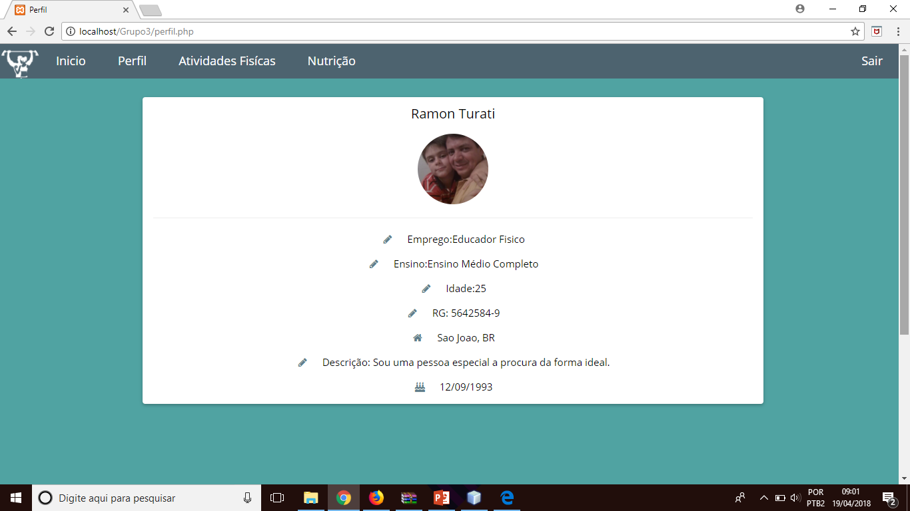

Slide 30
Grupo 4

Slide 31
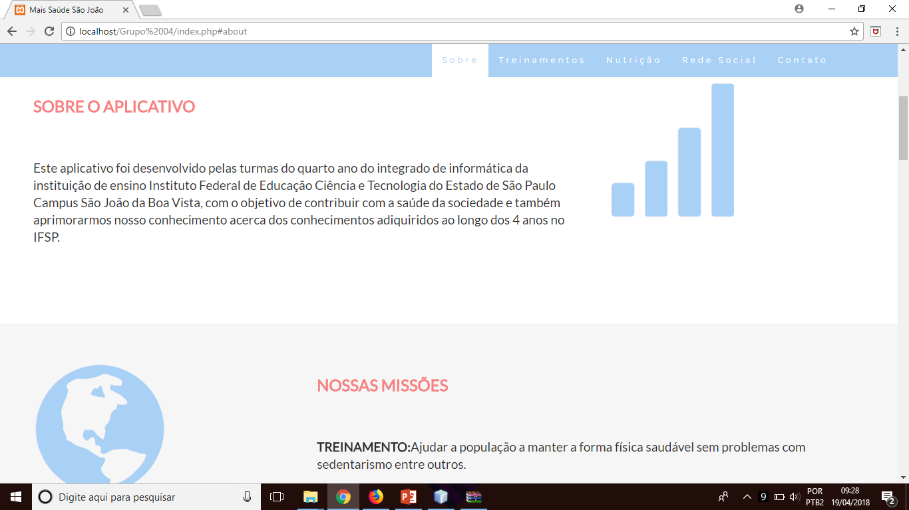

Slide 32
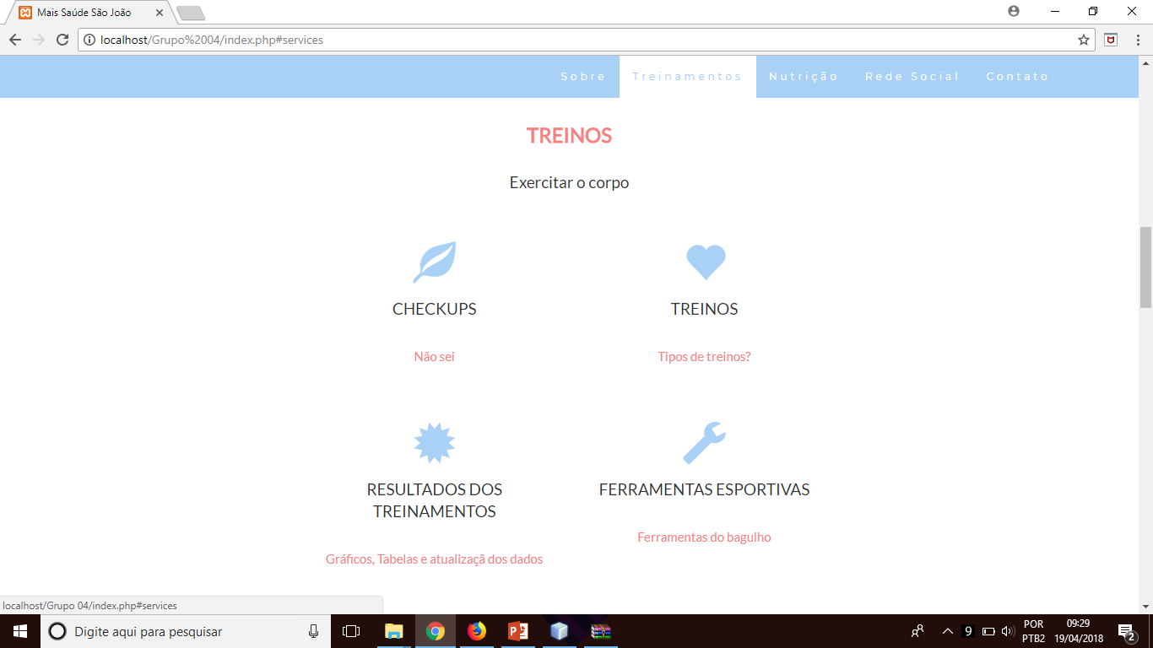

Slide 33
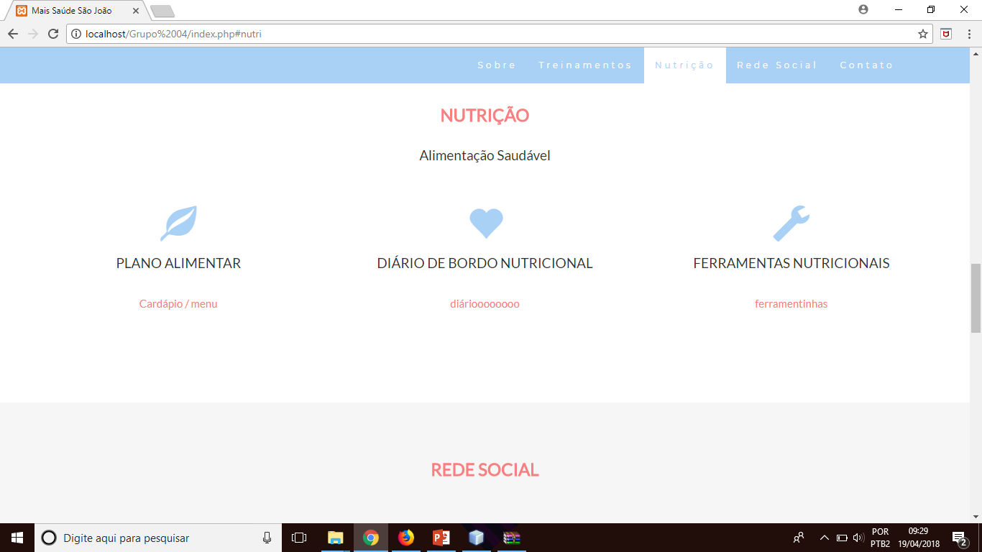

Slide 34
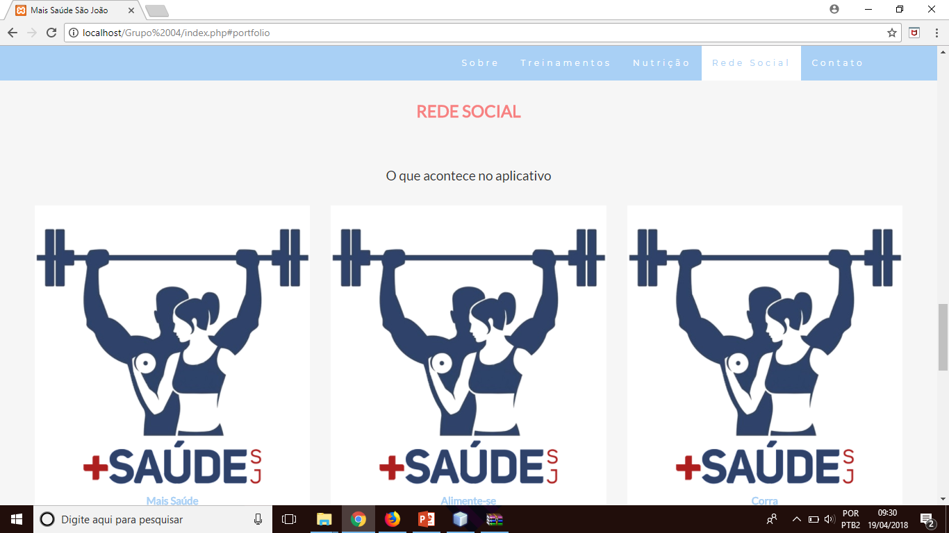

Slide 35
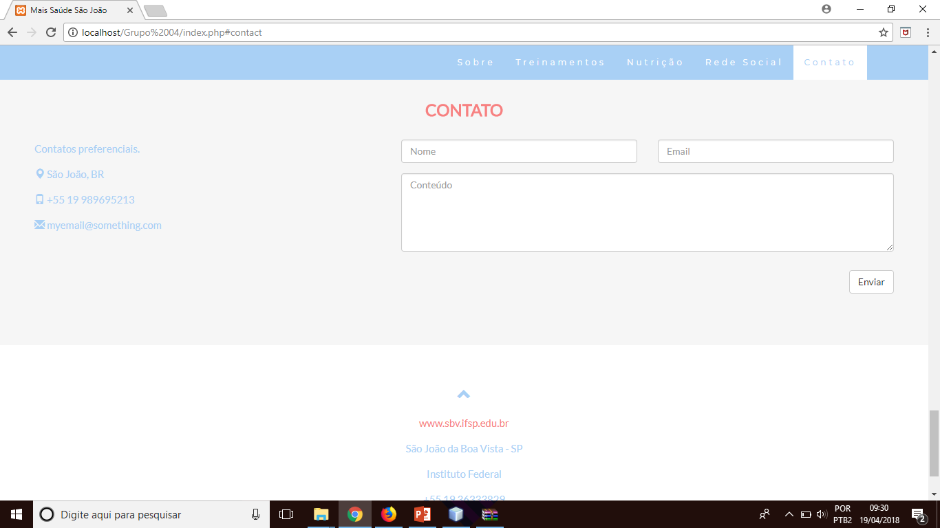

Slide 36
Grupo 5

Slide 37
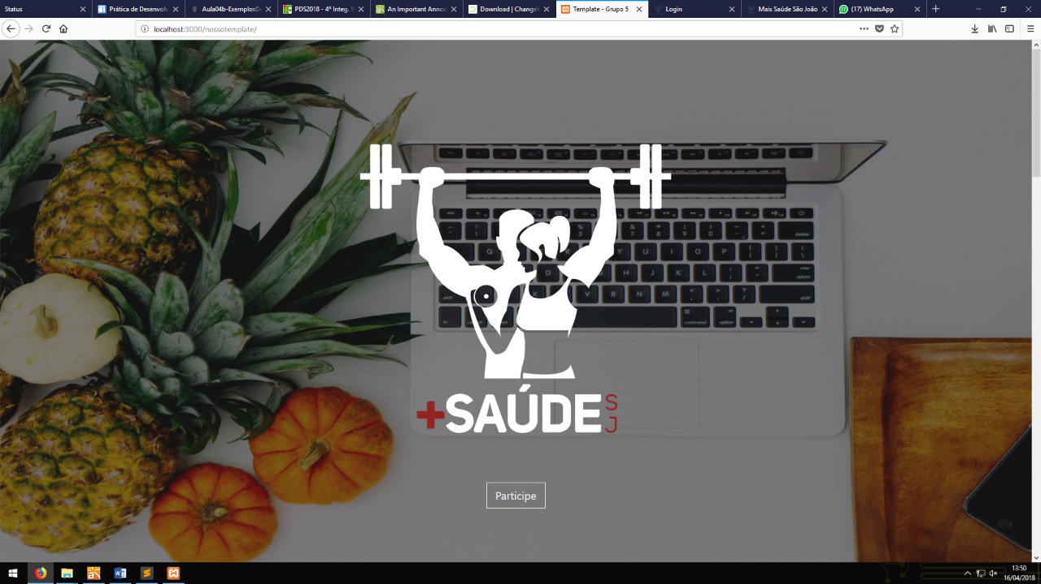

Slide 38
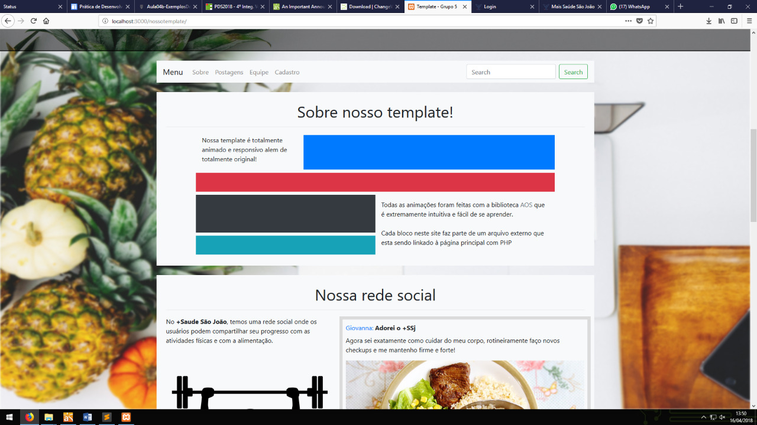

Slide 39
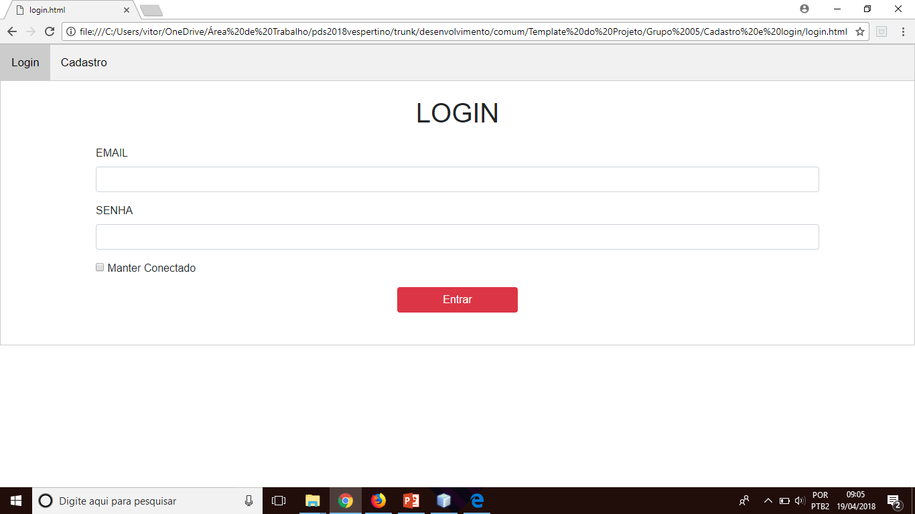

Slide 40
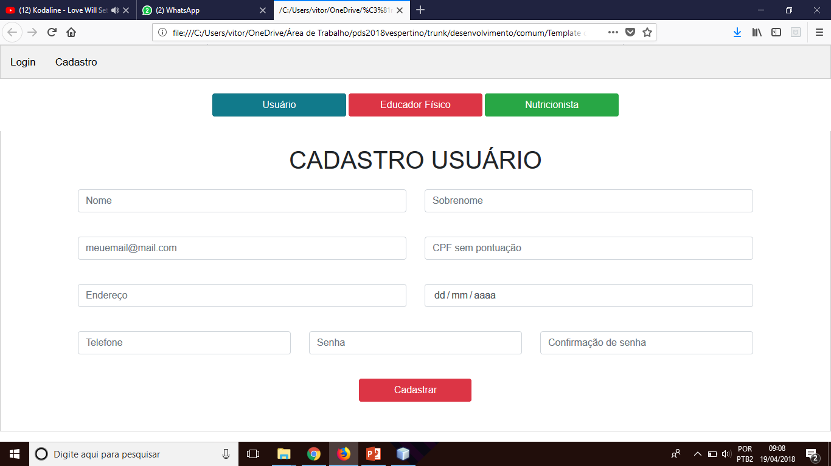

Slide 41
Grupo 6

Slide 42
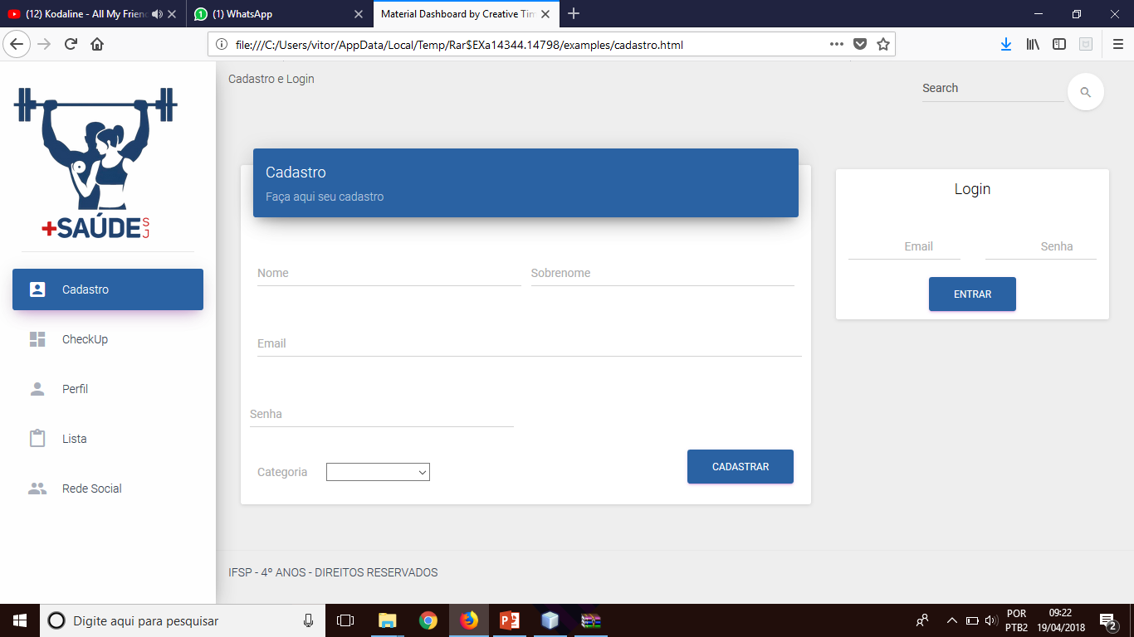

Slide 43
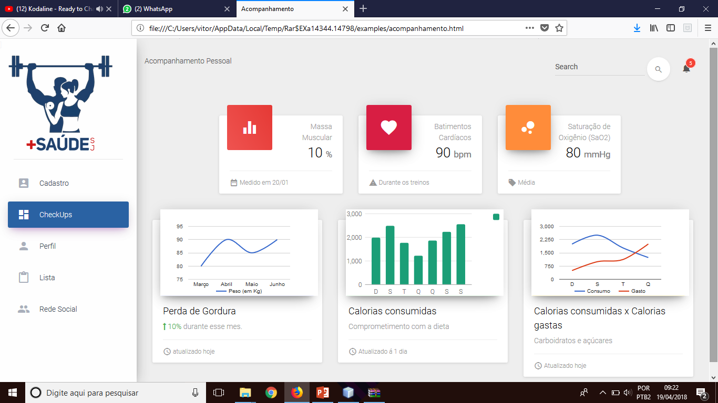

Slide 44
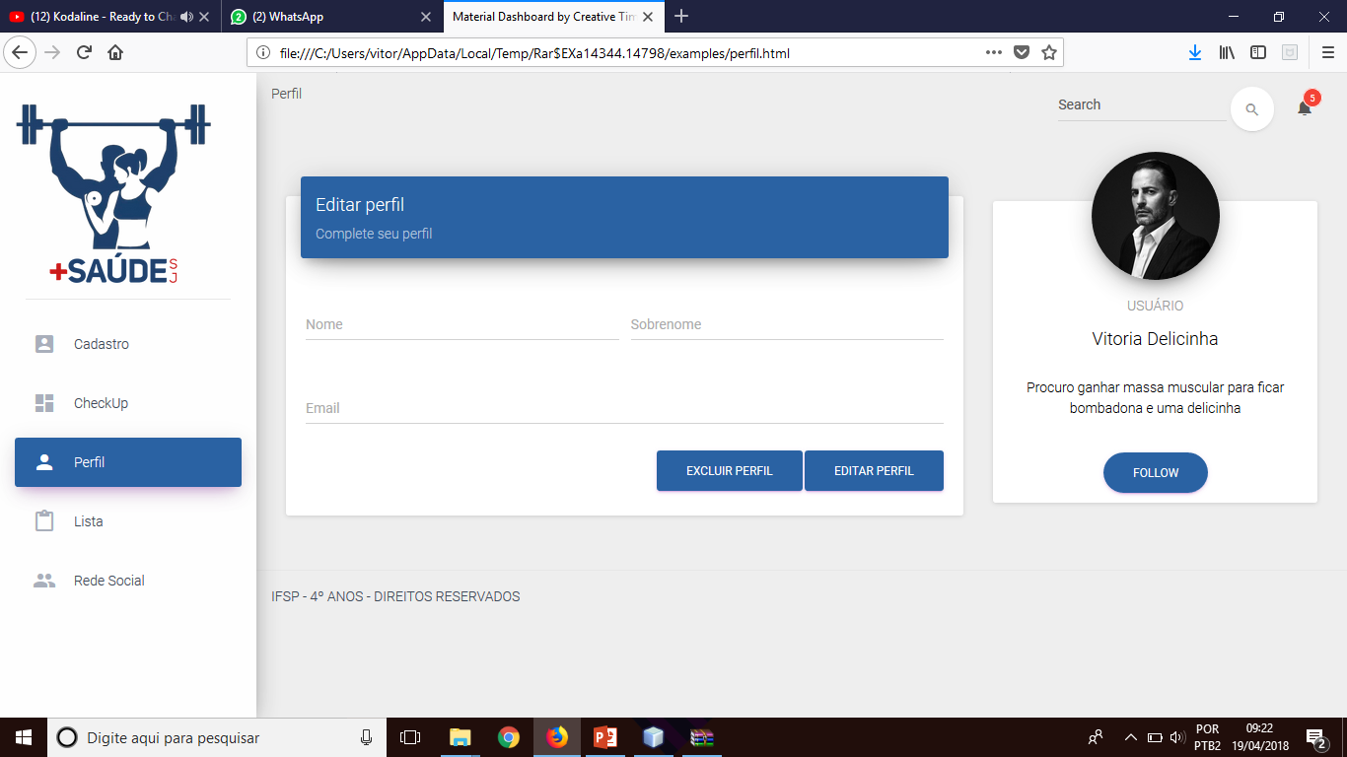

Slide 45
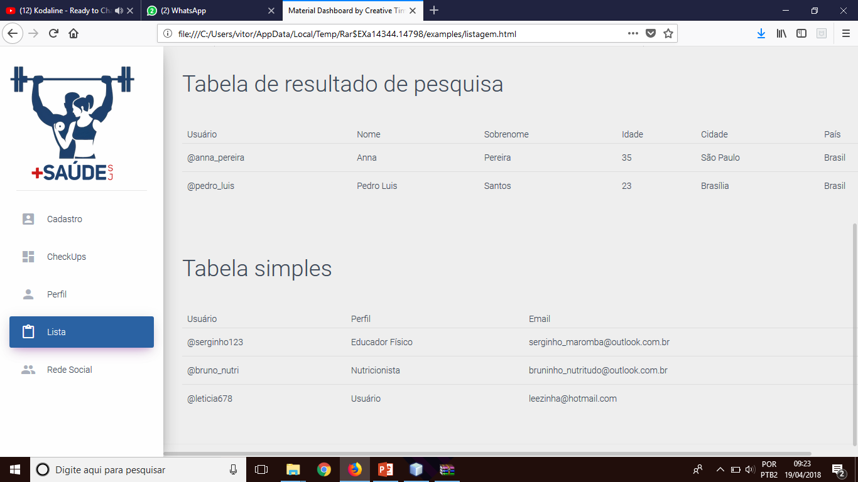

Slide 46
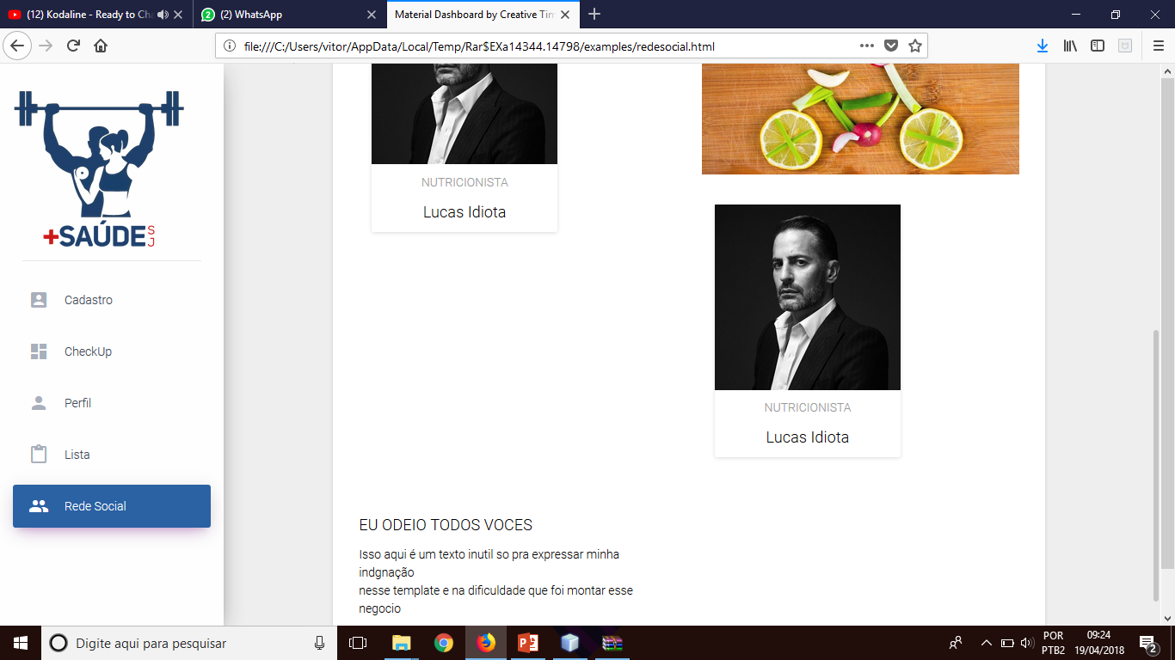

Slide 47


Logos mais votados

Slide 48



Logos mais votados

Slide 49


Logos mais votados

Slide 50

Logo Vencedor

Slide 51
Módulo 01- Usuários
Heuler Reis(Analista)
Pedro Araújo(Desenvolvedor)
João Victor Corsi Ferreira(Desenvolvedor)
João Victor Pacheco Oliveira(DBA)
João Vitor Missaci(DBA)

Slide 52

Documento de visão: Imagem de Perspectiva – MOD01

Slide 53
Documento de requisitos
RF #01 – Cadastro de Usuários
O requisito #1 tem como objetivo realizar, disponibilizar e permitir que os usuários consigam se cadastrar no portal Mais Saúde São João. Esse requisito é de alta prioridade funcional, pois pode comprometer futuras funções caso apresente bug’s.

Slide 54
Documento de requisitos
RF #02 – Gestão de Administradores.
Dentro da página de Gestão de Administradores terá as opções de listar os administradores ativos na plataforma, adicionar novos administradores para a gerência do portal e a exclusão dos administradores vigentes caso seja necessário.

Slide 55
Documento de requisitos
RF #03 – Gestão de Patologias Existentes e Medicações Contínuas.
O requisito #03 tem como principal objetivo cadastrar, excluir, editar e atualizar as patologias e medicações contínuas da população. Para isso, o usuário deverá responder um formulário com as principais patologias do Brasil e indicar se toma alguma medicação contínua. Após o cadastro, ela poderá editar, atualizar ou excluir os dados cadastrados.

Slide 56
Documento de requisitos
RF #04 – Visualizar Patologias e Medicações Contínuas(Nutricionistas/Educador Físico).
O RF#04 possui como principal função a visualização de patologias e medicações continuas do usuário. Essa opção só estará disponível no perfil do Nutricionista e do Educador Físico. Esses, poderão clicar em um botão que abrirá uma janela com um campo para pesquisar determinado usuário. Após a pesquisa, mostrará os usuários e suas respectivas patologias.

Slide 57
Documento de requisitos
RF #05 – Logar/Sair do portal.
O requisito #05 tem como principal função permitir que a população, nutricionistas, educadores físicos e administradores realizem o seu login no portal, informando seu e-mail e senha. Eles poderão também sair do portal.

Slide 58
Documento de requisitos
RF #06 – Editar informações pessoais dos 04 perfis.
O Sistema irá permitir que os quatro tipos de perfis (Administrador, Usuário Comum, Educador Físico e Nutricionista) sejam capazes de atualizar ou deletar informações na aba “editar informações pessoais”, só não será permitido a alteração dos campos: CPF, Email, CRN, CREF e gênero.

Slide 59
Documento de requisitos
RF #07 – Recuperar Senha
O requisito #7 tem como objetivo permitir que o usuário recupere sua senha quando solicitado pelo mesmo. Ao solicitar recuperação de sua senha é necessário informar o e-mail vinculado a conta, e após isso, o servidor de e-mail irá verificar se o e-mail está no banco, caso esteja, o usuário receberá um e-mail com uma URL para recuperar sua senha do portal Mais Saúde São João.

Slide 60
Documento de requisitos
RF #08 – Gestão do controle de acesso (Em todos os Módulos) – Privilégios
O sistema deve ser capaz de identificar o tipo de usuário (Nutricionista, Usuário comum ou Educador Físico, Administrador) e quais acessos terá dentro da plataforma. Tabela abaixo:

Slide 61
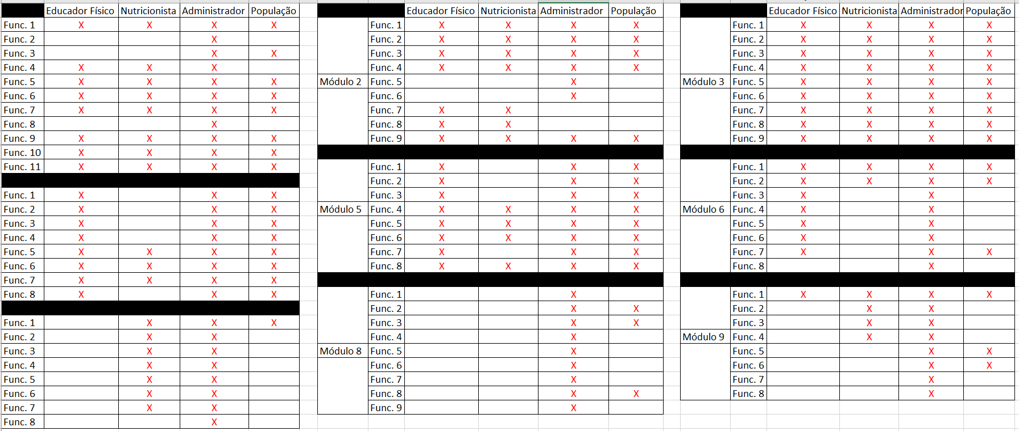

Slide 62
Documento de requisitos
RF #09 – Sobre o Projeto e o IFSP
Deve apresentar informações sobre o Projeto Acadêmico Mais Saúde São João e informações sobre IFSP Campus São João da Boa Vista. Nesta página terá informações de como foi feito o projeto e dados sobre seu desenvolvimento. Conterá também o nome de todos que trabalharam no projeto, suas funções e links para as redes sociais ou para download de currículos dos membros.

Slide 63
Documento de requisitos
RF #10 –Página de recepção para quem não está logado e para quem está logado.
O requisito #10 tem como principal função apresentar uma página de recepção para receber pessoas ainda não cadastradas, mostrando opção de criar conta ou logar. Para usuários já cadastrados o sistema exibirá uma página com as funcionalidades da plataforma de acordo com seu privilégio.

Slide 64
Documento de requisitos
RF #11 – Fale conosco com dúvidas e Feedbacks para Nutricionistas , Educadores Físicos ou Admnistradores
O portal deverá disponibilizar a pagina FALE CONOSCO, que conterá campos onde os usuários poderão enviar perguntas e feedbacks para a plataforma. Ele poderá escolher se enviará as perguntas para Nutricionistas, Educadores Físicos ou para os Administradores do sistema, caso ele esteja vinculado a um deles. Na Página conterá um formulário em que o usuário irá preencher os campos: Assunto (Título), Nome, Contato Email, Tipo de mensagem (Feedback, Dúvida, Reclamação) ,Mensagem a ser enviada e um campo select que conterá os profissionais vinculados a ele. Caso ele não esteja vinculado a nenhum, mostrará apenas o administrador. Após o preenchimento, o formulário preenchido será enviado para o Administrador por email.

Slide 65
Documento de requisitos
RF #12 – Cadastro Peso e Altura do usuário
O usuário terá uma área específica na plataforma para cadastrar seu peso e sua altura, podendo posteriormente alterar seu peso. (Requisito adicionado pelo grupo).

Slide 66
Média dos requisitos
Identificador Requisito Funcional | Priorização Final
RF #01 | Deve ser feito
RF #02 | Deve ser feito
RF #03 | Deve ser feito
RF #04 | Deve ser feito
RF #05 | Deve ser feito
RF #06 | Deve ser feito
RF #07 | Deve ser feito
RF #08 | Deve ser feito
RF #09 | Indiferente
RF #10 | Deve ser feito
RF#11 | Performance
RF #12 | Deve ser feito

Slide 67
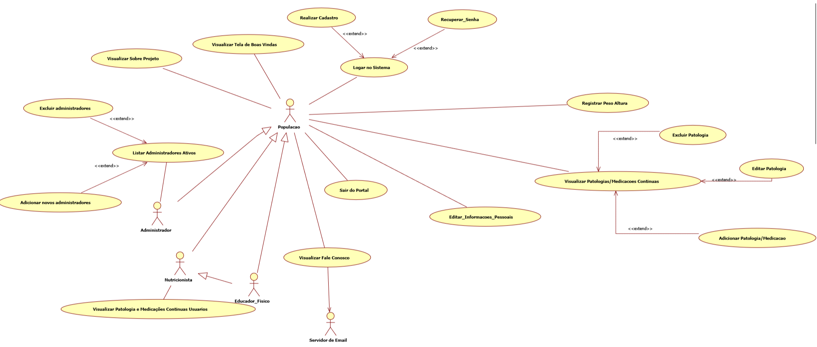
Documento de Casos de Uso – MOD01

Slide 68
Porcentagem da documentação de caso de uso
Caso de Uso | Equipe 1- (J. Missaci e J.Corsi) : Porcentagem | Equipe 2- (J. Pacheco, Pedro e Heuler): Porcentagem
Diagrama Caso de Uso | 100% | 100%
Documentação | 90% | 90%
Protótipos | 90% | 70%

Slide 69
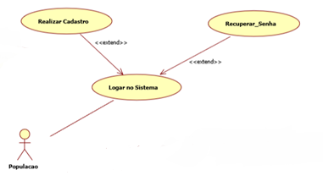
Documento de Casos de Uso
RF #01 - Cadastro Usuário

Slide 70
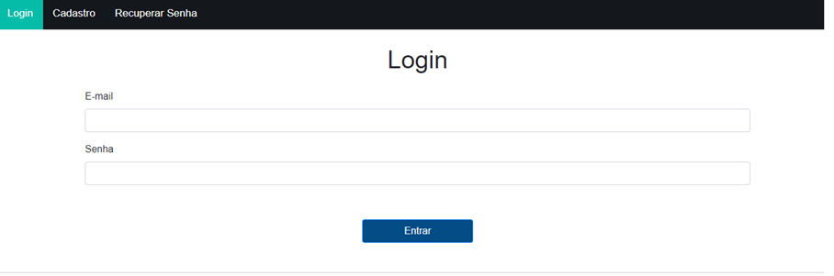
Documento de Casos de Uso
RF #05 – Logar no Sistema.

Slide 71
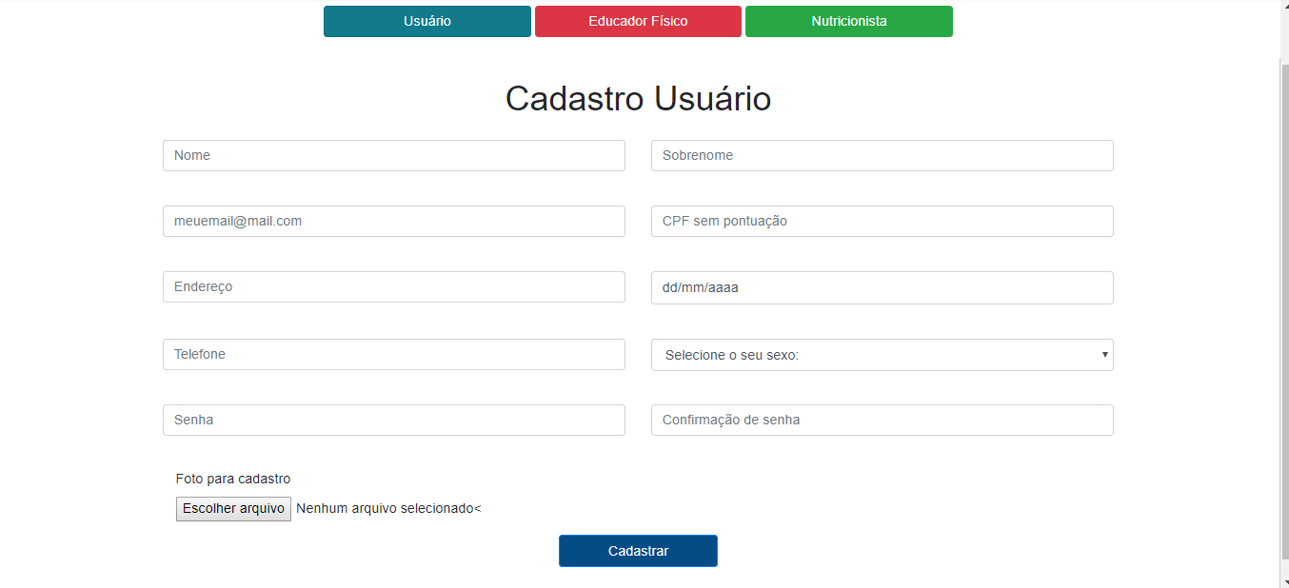
Documento de Casos de Uso
RF #01 – Cadastro de Usuários
CAMPOS EXTRAS PARA EDUCADOR FÍSICO:
- Foco
- Breve Descrição
- CREF(Cadastro Regional de Educador Físico).
CAMPOS EXTRAS PARA NUTRICIONISTA:
- Foco
- Breve Descrição
- CRN(Cadastro Regional de Nutricionistas).
Não há campos extras para essa modalidade

Slide 72
Documento de Casos de Uso
RF #01 - Cadastro de Usuário – (POPULAÇAO).

Slide 73
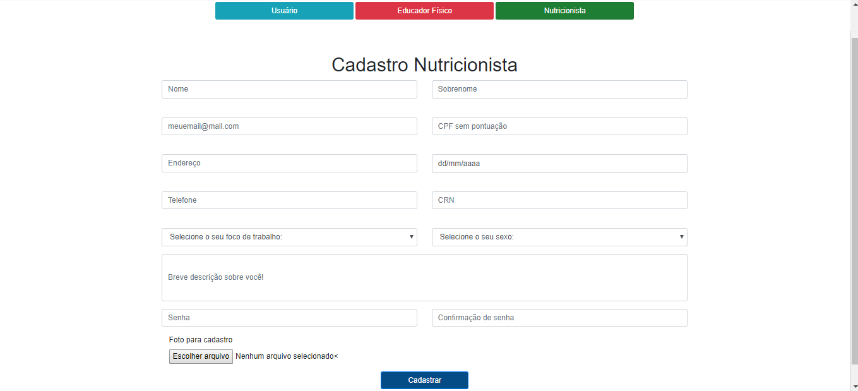
Documento de Casos de Uso
RF #01 - Cadastro de Usuário – (NUTRICIONISTA).

Slide 74
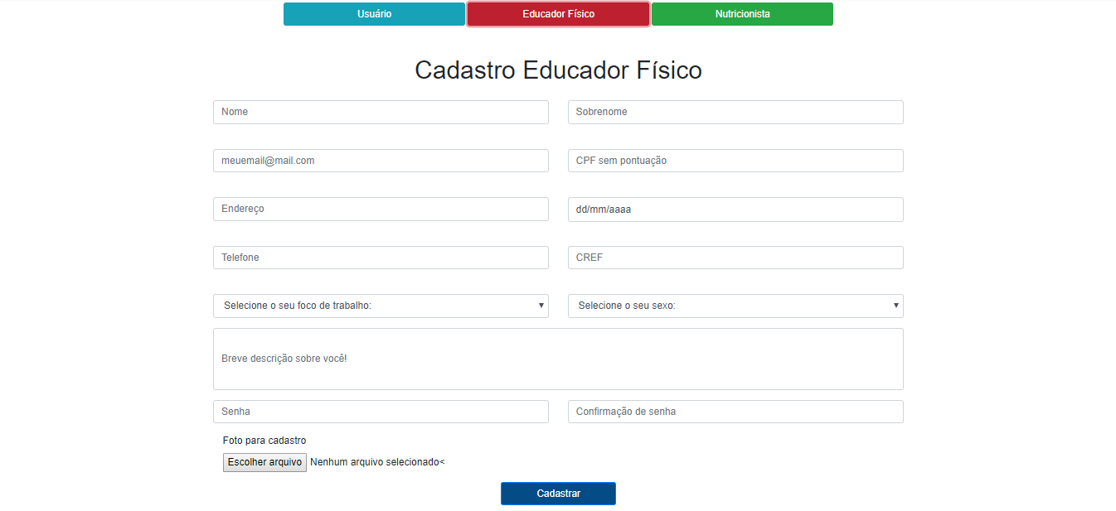
Documento de Casos de Uso
RF #01 - Cadastro de Usuário (EDUCADOR FÍSICO).

Slide 75
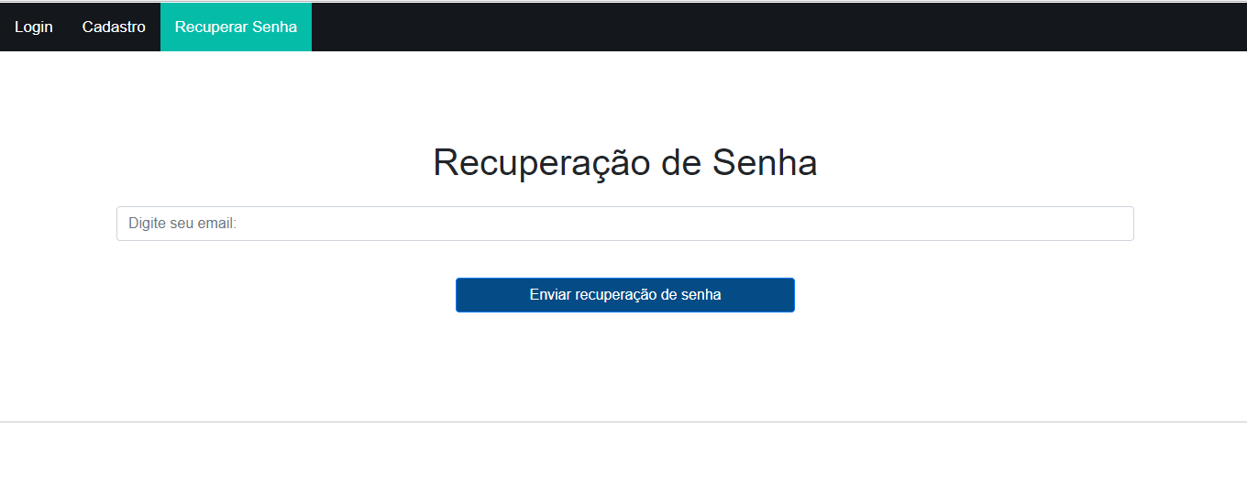
Documento de Casos de Uso
RF #07 - Recuperar senha

Slide 76
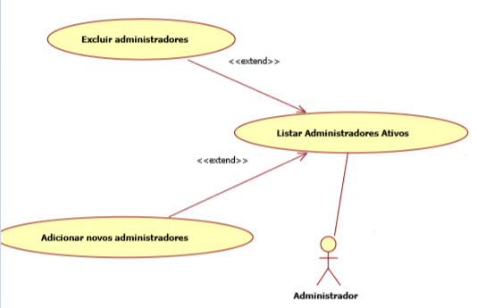
Documento de Casos de Uso
RF #02 – Gestão de Administradores

Slide 77
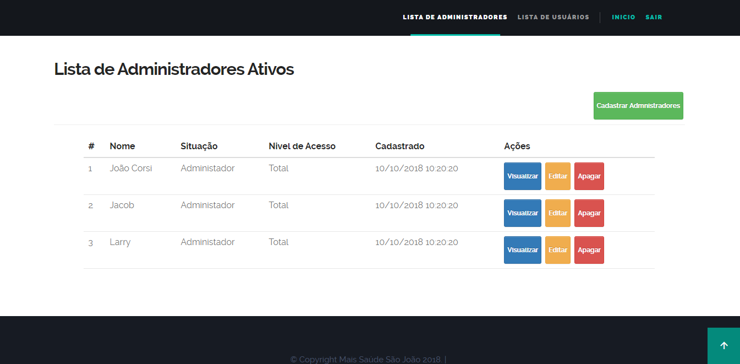
Documento de Casos de Uso
RF #02 – Gestão de Administradores (Listar Administradores Ativos)

Slide 78
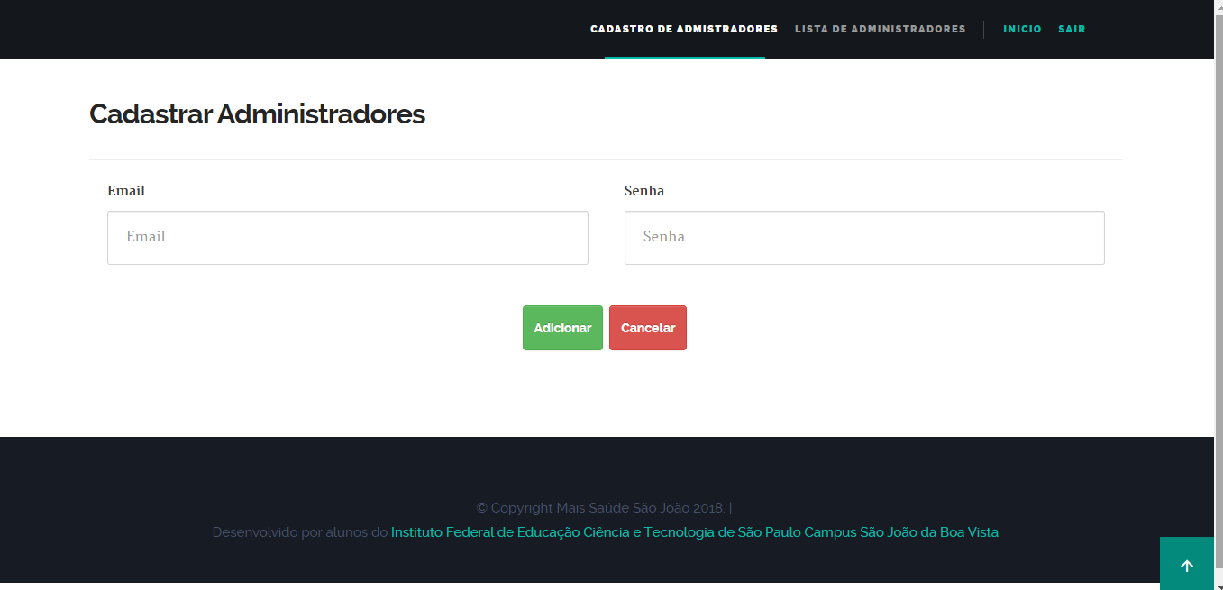
Documento de Casos de Uso
RF #02 – Gestão de Administradores (Adicionar Novos Administradores)

Slide 79
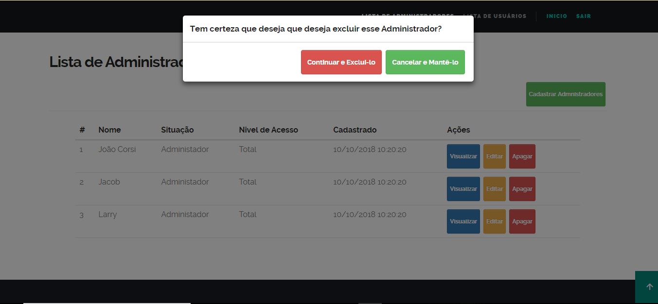
Documento de Casos de Uso
RF #02 – Gestão de Administradores (Excluir Administradores)

Slide 80
Apresentação dos envolvidos
Nome: Heuler Reis
Papel exercido: Analista
Atividades que trabalhou no Bimestre: Elaboração do Documento de Visão, Requisitos Funcionais e na elaboração dos casos de uso Fale Conosco e Editar Informações Pessoais dentro do Documento de Casos de Uso.
Principais dificuldades: Certas peculiaridades de formatação dos documentos e abstração totalmente efetiva das ideias do produto em alguns pontos.
Sugestões : Mais comunicação interna dentro do grupo.

Slide 81
Apresentação dos envolvidos
Nome: João Victor Corsi Ferreira
Papel exercido: Desenvolvedor
Atividades que trabalhou no Bimestre: Documento de Visão, elaboração de logos, Documento de levantamento de requisitos, elaboração do template, organização da apresentação bimestral, UML caso de uso, Documentação do caso de uso e elaboração dos protótipos.
Principais dificuldades: Organização do grupo, elaboração do template e elaboração de alguns protótipos, como o “Sobre Nós”.
Sugestões : Maior comprometimento de todos envolvidos no projeto.

Slide 82
Apresentação dos envolvidos
Nome: João Victor Pacheco Oliveira.
Papel exercido: DBA
Atividades que trabalhou no Bimestre: Documento de Visão, Documento de Requisitos e Documento de Casos de uso.
Principais dificuldades: Diagrama de Caso de uso e nas tabelas do caso de uso.
Sugestões: Não há.

Slide 83
Apresentação dos envolvidos
Nome: João Vitor Missaci Colombo
Papel exercido: DBA
Atividades que trabalhou no Bimestre: Documento de Visão, Documento de Levantamento de Requisitos, UML Caso de Uso, Documento de Caso de Uso e Organização da Apresentação Bimestral do módulo 1.
Principais dificuldades: Organização do módulo.
Sugestões: Não há.

Slide 84
Apresentação dos envolvidos
Nome: Pedro Araújo
Papel exercido: Desenvolvedor
Atividades que trabalhou no Bimestre: Elaboração do logo, elaboração do template, elaboração dos protótipos, documentação do caso de uso, documentação do requisitos funcionais.
Principais dificuldades: Elaboração do template, documentação dos casos de uso.
Sugestões: Não há.

Slide 85
MOD01- Notas
Integrantes | Média
J. Pacheco | 8.5
J. Missaci | 10
J.Corsi | 10
Heuler | 4.75
Pedro | 7.25
Grupo(Consenso) | 8

Slide 86
Módulo 02 – Rede Social
Carolina Maria Urtado (DBA);
Douglas Tomé Neves (Desenvolvedor);
Eduardo de Sene Rodrigues (Desenvolvedor);
Isabella Consentino Silva (Analista);
Nathalia de Campos (DBA).

Slide 87

Documento de visão

Slide 88
Documento de requisitos
RF #01 – Gestão de Mensagens
- Nesse requisito temos a gestão de mensagens para todos.
- Sendo assim, uma página que possibilitará uma caixa na qual será referida a mensagem especificada, em que o logado poderá editar, excluir ou enviar algum arquivo de foto (png, jpg, gif) para outro usuário.

Slide 89
Documento de requisitos
RF #02 – Curtir Mensagens Publicadas
- Este requisito se destina as curtidas inseridas em publicações específicas escolhidas por parte dos usuários;
- O sistema mostrará a quantidade de curtidas e os usuários responsáveis pelas mesmas mediante a publicação em questão;
- O usuário logado, terá a opção de descurtir as publicações quando achar necessário.

Slide 90
Documento de requisitos
RF #03 – Gestão de Comentário nas Mensagens Publicadas
O propósito deste, se dá pela gestão de comentários nas publicações;
O usuário terá a opção de edição, exclusão e adição em detrimento das mesmas, permitindo assim, uma melhor interação do usuário no sistema.

Slide 91
Documento de requisitos
RF #04 – Denunciar Mensagens Publicadas
Este requisito possibilitará ao usuário fazer denúncias em comentários/publicações indevidas;
Para que isso ocorra, o mesmo deverá mostrar o motivo pelo qual a ação está sendo tomada:
1- O conteúdo não está relacionado ao tema do site;
2- O conteúdo é impróprio com apelo sexual;
3- O conteúdo é ofensivo ou proibido;
4- O conteúdo não deveria estar no site;
5- É spam;
6- Outra opção.

Slide 92
Documento de requisitos
RF #05 – Autorizar Publicação de Mensagens
- Neste requisito temos como intuito a publicação das mensagens sem a necessidade de uma autorização por parte do administrador na gestão das mesmas.

Slide 93
Documento de requisitos
RF #06 –Punir Usuário Denunciado
As mensagens denunciadas serão requisitadas pelo gestor administrativo através de uma página com uma “Listagem de Denúncias”;
Possibilitando ao administrador, e somente ele, recorrer ao cancelamento ou forma de punição que será referida, demonstrando o tempo de banimento (quantidade de dias e data de liberação do usuário banido) e o motivo pelo qual a ação está sendo tomada;

Slide 94
Documento de requisitos
RF #07 – Gestão de Orientações
Acima da página teremos uma opção representada através do símbolo de peso (halter) simbolizando o educador físico, juntamente, a dois talheres representando a nutrição.
Assim, o usuário poderá escolher entre as orientações nutricionais ou físicas que serão especificadas ;

Slide 95
Documento de requisitos
RF #08 – Gestão de Dicas
- As dicas se localizarão abaixo das publicações referentes as orientações, a partir dos filtros existentes.

Slide 96
Documento de requisitos
RF #09 – Notificações
Neste, os usuários receberam em seus perfis pessoais, notificações referentes a movimentações nas contas dos mesmos;
Isto é, comentários feitos, publicações que curtiram, por parte da interação que estará sendo feita na rede.

Slide 97
Documento de requisitos
Identificador Requisito Funcional | Priorização Final
RF #01 | Deve ser feito
RF #02 | Atrativo
RF #03 | Deve ser feito
RF #04 | Deve ser feito
RF #05 | Deve ser feito
RF #06 | Deve ser feito
RF #07 | Deve ser feito
RF #08 | Deve ser feito
RF #09 | Deve ser feito

Slide 98
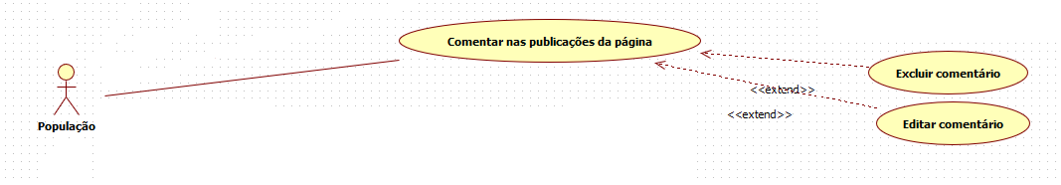
Documento de Casos de Uso

Slide 99
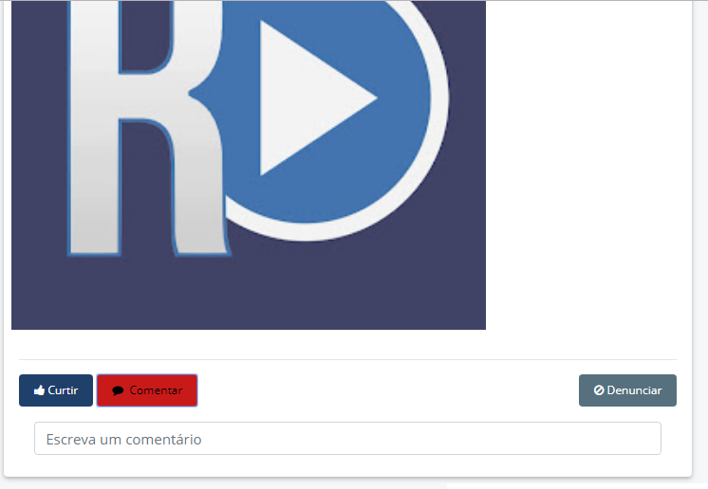
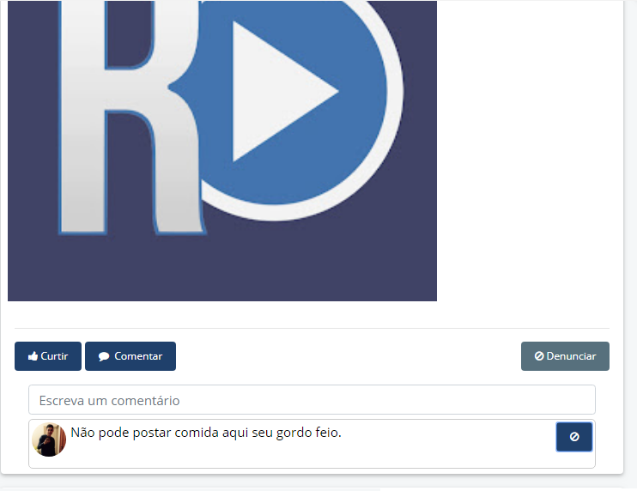
Documento de Casos de Uso

Slide 100
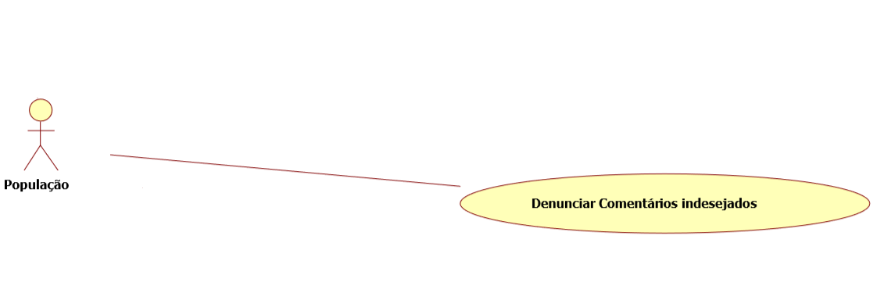
Documento de Casos de Uso

Slide 101
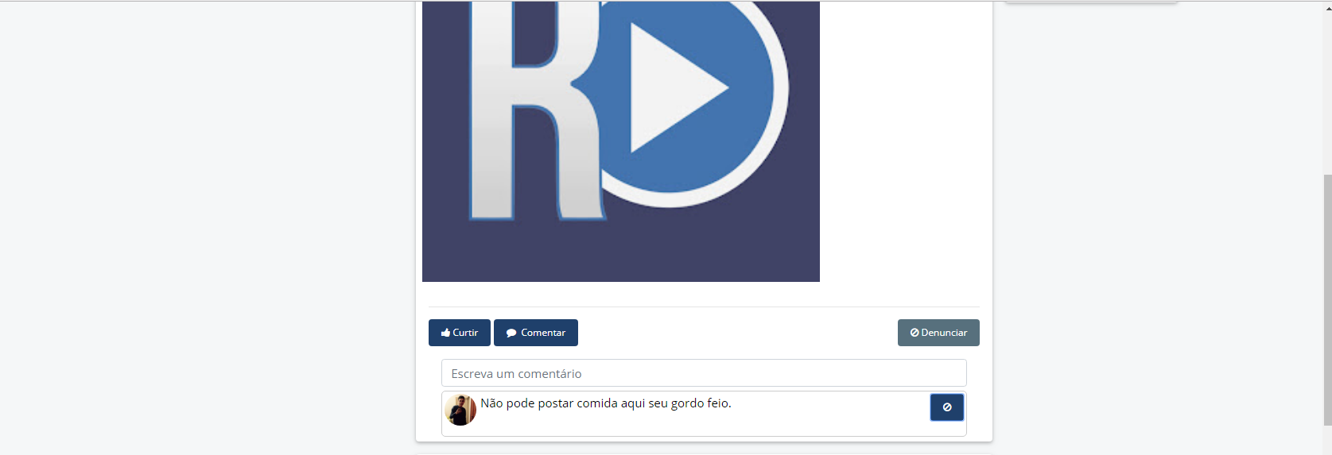
Documento de Casos de Uso

Slide 102
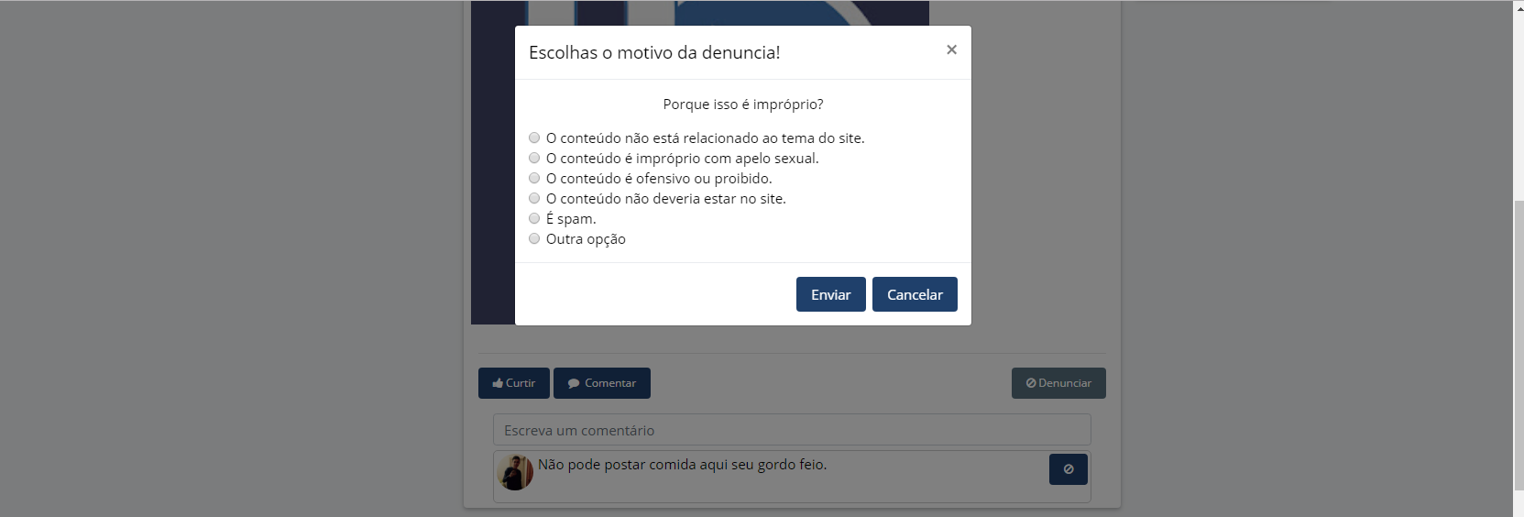
Documento de Casos de Uso

Slide 103
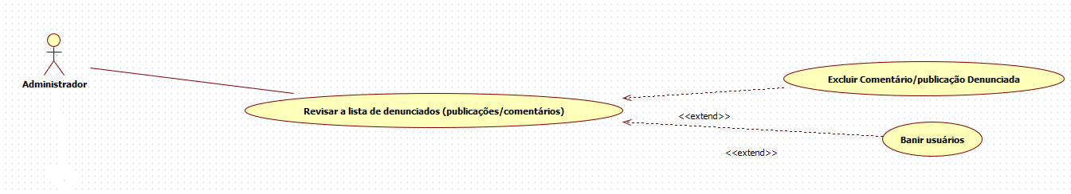
Documento de Casos de Uso

Slide 104
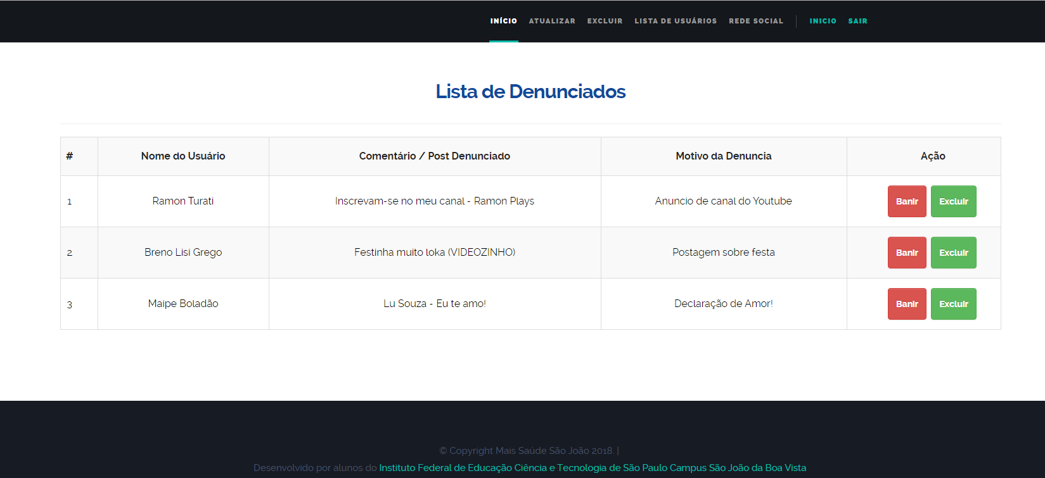
Documento de Casos de Uso

Slide 105
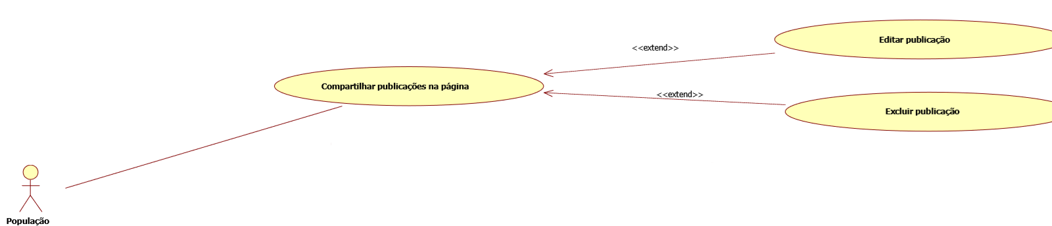
Documento de Casos de Uso

Slide 106
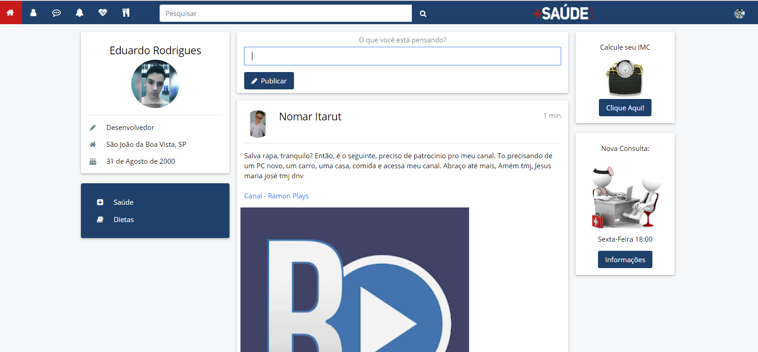
Documento de Casos de Uso

Slide 107
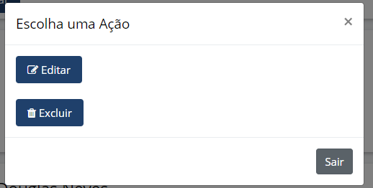



Slide 108

Documento de Casos de Uso

Slide 109


Slide 110


Slide 111
Apresentação dos envolvidos
Nome: Carolina Maria Urtado;
Papel exercido: DBA;
Atividades que trabalhou no Bimestre: Documento de Visão, Documento de Requisitos, Documentação de Casos de Uso e na Montagem da apresentação;
Principais dificuldades: Na documentações e na montagem do Casos de Uso;
Sugestões: Sem sugestões para melhor desempenho do módulo.

Slide 112
Apresentação dos envolvidos
Nome: Douglas Tomé Neves;
Papel: Desenvolvedor;
Atividades que trabalhou no Bimestre: Logo, template e documentação de casos de uso;
Principais dificuldades: Escrever a documentação dos casos de uso;
Sugestões: Maior comunicação entre os integrantes do modulo;

Slide 113
Apresentação dos envolvidos
Nome: Eduardo de Sene Rodrigues;
Papel exercido: desenvolvedor;
Atividades que trabalhou no Bimestre: trabalhei no desenvolvimento do template, ajudei nos requisitos e criei junto com a Carolina os protótipos do sistema;
Principais dificuldades: Pensar em um template bonito e pratico para o projeto;
Sugestões: Uma melhor organização do que cada um deve fazer;

Slide 114
Apresentação dos envolvidos
Nome: Isabella Consentino Silva;
Papel exercido: Analista;
Atividades que trabalhou no Bimestre: Termo de Abertura, Documento de Visão, Documento de Requisitos e Documentação de Casos de Uso;
Principais dificuldades: Dificuldades iniciais relacionadas ao uso das plataformas de dados utilizadas na disciplina e interpretação de alguns pontos sobre determinadas tarefas, como a realização do Casos de Uso;
Sugestões: Melhor interação dentre os integrantes da grupo para um maior empenho das funções.

Slide 115
Apresentação dos envolvidos
Nome: Nathalia de Campos;
Papel exercido: DBA;
Atividades que trabalhou no Bimestre: Documento de Visão, Documento de Requisitos, Documentação de Casos de Uso e Definição da apresentação bimestral;
Principais dificuldades: Interpretação de alguns pontos sobre determinadas tarefas, como a realização do Casos de Uso e comunicação dentro do módulo;
Sugestões: Melhor interação dentre os integrantes da grupo para um maior empenho das funções.

Slide 116
Notas
Integrantes | Notas
Carolina | 8,0
Douglas | 7,0
Eduardo | 8,5
Isabella | 9,5
Nathalia | 7,5
Nota do Grupo | 9,5

Slide 117
Módulo 03 – CHECK UPS
Ana Letícia Boveloni Mathias;
Beatriz Galharde de Carvalho;
Carlos Manuel de Jesus Puentes Valdes;
Lucas Guedes de Pádua;
Rômulo Orlando A. Facchini.

Slide 118

Documento de visão

Slide 119
Documento de requisitos
RF #01 – Gestão do Índice de Massa Corpórea
O IMC será medido para informar ao usuário graus de seu índice, podendo eles variar dentre abaixo do peso até obesidade em terceiro grau.

Slide 120
Documento de requisitos
RF #02 – Gestão da Taxa de Gordura
Similar ao IMC, a taxa de gordura visa tirar as medidas de pescoço e quadril, para que assim ocorra uma diferenciação dos sexos com o intuito de informar um resultado preciso.

Slide 121
Documento de requisitos
RF #03 – Gestão dos Batimentos Cardíacos
O usuário poderá inserir seus dados para obter informações sobre seus batimentos por minuto, avisando se possivelmente o usuário tem tendências para desenvolver ou possui bradicardia ou taquicardia.

Slide 122
Documento de requisitos
RF #04 – Gestão da Saturação de oxigênio
Através de integrações, será acompanhado a saturação do oxigênio do usuário, que poderá apresentar ramificações de perigo quando encontrada entre ou abaixo 90%, sendo 95% e 100% taxas normais. O sistema será responsável por informar a saturação ideal.

Slide 123
Documento de requisitos
RF #05 – Gestão da Pressão Sanguínea
Informará se a pressão é sistólica ou diastólica;
De acordo com os dados coletados as informações obtidas poderão alertar entre pressão normal, pré-hipertensão, hipertensão estágio 1, hipertensão estágio 2 ou crise hipertensiva

Slide 124
Documento de requisitos
RF #06 – Gestão de Visão
O usuário passará por diversos testes online para que a gestão de visão possa ser realizada, dentre esses testes podemos encontras o teste de Ishihara, astigmatismo e miopia ou hipermetropia. Assim podendo identificar problemas de visão.

Slide 125
Documento de requisitos
RF #07 – Gestão da Capacidade Pulmonar
Para medir a capacidade, o usuário deverá inserir a medida de sua caixa torácica entre a respiração e inspiração para que o sistema efetue uma subtração das mesmas. Informando posteriormente se o usuário possui resultados como dispneia, limite inferior, normal e excelente.

Slide 126
Documento de requisitos
RF #08 – Relatórios tabulares e Gráficos
O sistema será encarregado de gerar relatórios e gráficos atráves da plataforma Google Charts, de acordo com os dados coletados pelo usuário.

Slide 127
Documento de requisitos
Identificador Requisito Funcional | Priorização Final
RF #01 | Deve ser feito
RF #02 | Deve ser feito
RF #03 | Deve ser feito
RF #04 | Deve ser feito
RF #05 | Deve ser feito
RF #06 | Atrativo
RF #07 | Atrativo
RF #08 | Deve ser feito

Slide 128

Documento de Casos de Uso

Slide 129

Documento de Casos de Uso

Slide 130

Documento de Casos de Uso

Slide 131

Documento de Casos de Uso

Slide 132

Documento de Casos de Uso

Slide 133

Documento de Casos de Uso

Slide 134

Documento de Casos de Uso

Slide 135

Documento de Casos de Uso

Slide 136

Documento de Casos de Uso

Slide 137

Documento de Casos de Uso

Slide 138
Apresentação dos envolvidos
Nome: Ana Letícia;
Papel exercido: DBA;
Atividades que trabalhou no Bimestre: Documento de visão, Documento de requisitos e Caso de Uso;
Principais dificuldades: Desenvolver os documentos;
Sugestões: -.

Slide 139
Apresentação dos envolvidos
Nome: Beatriz Galharde de Carvalho;
Papel exercido: Analista;
Atividades que trabalhou no Bimestre: Documento de Visão, Documento de Requisitos, Documentação de Caso de Uso e Definição e montagem da Apresentação Bimestral;
Principais dificuldades: Iniciar o desenvolvimento das atividades;
Sugestões: Sem sugestões.

Slide 140
Apresentação dos envolvidos
Nome: Carlos Manuel;
Papel: Desenvolvedor;
Atividades que trabalhou no Bimestre: Desenvolvimento de Templates, Desenvolvimento das interfaces.
Principais dificuldades: Dificuldade ao pensar como criar um design bonito e responsivo. Porém tal dificuldade não chega aos pés de compreender os estilos presentes no template ganhador
Sugestões: Reformular a folha de estilos e reconstruir a estrutura da página para utilizar classes padronizadas e evitar ao máximo os “Artificios técnicos alternativos”

Slide 141
Apresentação dos envolvidos
Nome: Lucas Guedes de Pádua;
Papel exercido: Desenvolvedor;
Atividades que trabalhou no Bimestre: Distrai o Carlos, dei ideias para o Template, reclamar, desenvolvimento dos protótipos de caso de uso.
Principais dificuldades: Me concentrar, trabalhar com o Template ganhador, entender o código do Template ganhador, transformar análise em código.
Sugestões: Alterar a estrutura do Template, para que o mesmo seja mais adequado para o projeto e fácil de usar.

Slide 142
Apresentação dos envolvidos
Nome: Rômulo Orlando;
Papel exercido: DBA;
Atividades que trabalhou no Bimestre: Documento de visão, Documento de requisitos e Caso de Uso;
Principais dificuldades: Pouca afinidade pelo papel exercido;
Sugestões: Nenhuma.

Slide 143
Notas
Integrantes | Notas
Ana Letícia Mathias | 8,0
Beatriz Galharde | 9,0
Carlos Manuel | 9,0
Lucas Guedes | 8,0
Rômulo Orlando | 8,0
Nota do Grupo | 9,0

Slide 144
Módulo 4 - Treinos
Amanda Carolina Eugênio (DBA);
Letícia Aleixo Oliveira (desenvolvedora);
Lucas Rubini Silva (analista);
Matheus Augusto Valério Barreiro (desenvolvedor);
Mayara Alves dos Santos (DBA);
Vitória Matheus Barbosa (desenvolvedora);

Slide 145

Documento de visão

Slide 146
Documento de requisitos
RF#1-Perfil de treinamento do usuario
Ao adentrar a interface de Atividades Físicas pela primeira vez, o deve efetuar um perfil de treinamento, que será utilizado para um reconhecimento inicial do educador físico e sua progressão dentro do módulo de Treinos.
Este perfil será composto por:
Informações dadas no cadastro (Nome completo, foto, gênero, idade, endereço, e-mail e telefone)
Informações de experiência de treinos (Objetivos iniciais do usuário e seu nível de experiência (Iniciante, Intermediário ou Avançado))

Slide 147
Documento de requisitos
RF#2- Interaçāo, pesquisa e solicitaçāo de educador físico
O usuário poderá se associar a apenas um educador físico.
O usuário pode acessar a interface de pesquisa de educador físico, aonde ele pode procurar por educadores.
A pesquisa pode ser feita inserindo um nome, ou filtrando por faixas de idade, gênero ou foco.
Ao obter resultados de pesquisa, o usuário pode visualizar os dados do educador físico de interesse.
Dados de perfil do educador físico utilizados para pesquisa e interação:
nome completo, foto, idade, gênero, e-mail;
formação acadêmica, descrição, foco, status.

Slide 148
Documento de requisitos
A associação entre educador físico e usuário não poderá ser efetuada se:
O educador físico tiver o status de indisponível (nesse caso o educador nem aparece nas pesquisas);
O usuário já tiver um educador físico;
O usuário pode pesquisar por outros educadores físico mesmo já tendo um educador, ele apenas não poderá solicitá-los.

Slide 149
Documento de requisitos
RF#3- Perfil do meu educador físico e dispensa de educador
Caso já tenha educador físico, o usuário pode acessar o perfil do educador atual através de uma interface, onde são exibidos os dados citados anteriormente, e com a opção de dispensar educador físico. Caso a ação seja confirmada, o desvínculo será efetuado e o usuário poderá solicitar um novo educador físico.

Slide 150
Documento de Requisitos
RF #04 – Gerenciamento de consultas do educador físico
O educador físico tem acesso a uma interface de gerenciamento de consultas vinculada ao Google calendar, onde ele pode disponibilizar e bloquear horários e dias para consultas.
Os horários bloqueados não poderão ser selecionados pelo usuário.
Dentro dessa interface há uma opção para à troca de local do educador físico, todos os usuários com consultas a mais de 120 horas de acontecer receberão um e-mail notificando a mudança de local, caso a consulta esteja a menos de 120 horas de acontecer o local não sera atualizado.

Slide 151
Documento de Requisitos
RF #05 – Gerenciamento de consultas do usuário
O usuário tem o acesso à uma interface de gerenciamento de consultas e dentro dessa interface há as opções "marcar consulta" e "cancelar consulta".
Quando a opção "marcar consulta" é selecionada, o usuário terá acesso a uma outra interface que é vinculada ao Google calendar correspondente ao educador físico selecionado pelo usuário, dentro dessa interface há os dias e os horários disponíveis do educador físico e a opção de "confirmar" todos os horários e dias até 24 horas depois estarão bloqueados, para evitar conflitos logísticos. Confirmando a consulta uma janela aparecera com as informações necessárias: como o dia do mês e da semana em que a consulta foi marcada, o horário e local da consulta, junto a um link do Google Maps para verificação do local, o educador físico com o qual o usuário irá consultar e a opção confirmar. Ao confirmar, uma notificação será enviada ao e-mail do educador físico e uma interface aparecera na tela do mesmo, mostrando os dados essenciais como: o usuário que será consultado, a data, o horário, o local, o dia do mês e da semana em que a consulta foi marcada.

Slide 152
Documento de requisitos
O usuário poderá também editar a consulta, caso ele não possua nenhuma consulta marcada o sistema mostrará uma tela dizendo que não há consultas. Caso ele tenha consultas, uma interface com os dados da consulta aparecerá. Abaixo desses dados há a opção de "Remarcar Consulta" caso a opção seja selecionada uma interface com o Google calendar aparecerá com os dias e horários disponíveis para que o usuário remarque a consulta, e a opção de "confirmar". Caso confirmar, uma janela com os dados da nova consulta aparecerá. Se o usuário decidir cancelar a consulta, uma janela confirmando o cancelamento aparecerá. Caso seja confirmado a consulta será cancelada.

Slide 153
Documento de Requisitos
RF #06 – Interface de consultas
O educador físico tem acesso a uma interface de consultas que contêm todas as suas consultas pendentes com os respectivos dia do mês e da semana em que a consulta foi marcada, o horário e local da consulta e o usuário que será consultado. Todas as consultas contém as opções “Dados da consulta” e “Finalizar consulta”, ao selecionar a opção "Dados da consulta" o educador físico tem acesso a uma interface com os dados iniciais do usuário já preenchidos e não editáveis.
Dados como: Nome completo, foto (no formato .JPG ou .PNG), gênero, data de nascimento, endereço, e-mail e telefone, objetivos iniciais e experiência). Abaixo destes dados, estão os campos de peso (kg), altura (cm) e IMC(Não editável pelo educador físico pois é feito automaticamente), nessa interface há um campo para anotações do educador físico.
Para editar os campos o educador físico deve selecionar a opção "Editar Dados", caso deseje finalizar a consulta deve selecionar a opção "Finalizar Consulta" que bloqueia os campos e salva os mesmos, caso deseje enviar os dados por e-mail deve selecionar a opção "enviar por e-mail"

Slide 154
Documento de requisitos
RF#7-Ficha de treinamento
O Educador Físico tem acesso a essa interface, podendo preencher e enviar fichas de treinos, via e-mail, para seu paciente. Esta ficha possui:
Nome completo do paciente( que ao ser selecionado exporta informações de cadastros essenciais, como foto de identificação, gênero, data de nascimento, endereço, e-mail e telefone);
Data de início e término da utilização da ficha de treinamento;
Nome da atividade física;
Parâmetros da atividade física( tempo, repetições, peso e séries);
Breve descrição sobre a atividade física;
Músculo ou parte do corpo que será trabalhada;
Objetivo da atividade física;
Meta com a atividade física; (objetivo mais específico);

Slide 155
Documento de requisitos
Além disso, o Educador poderá editar estes campos e também adicionar as repetições semanais de determinado exercício;
Há um histórico de fichas de treinamento, que pode ser acessado através da interface de consultas, e estão disponíveis para encaminhamento via e-mail para o paciente em questão.

Slide 156
Documento de requisitos
RF#8-Medidas corporais
O Educador Físico tem acesso a esta interface para registar e visualizar as medidas corporais de seus pacientes. Cada paciente possui sua própria interface de medidas corporais;
Esta sessão contém dados essenciais do paciente, tais como nome completo, foto se identificação, género, data de nascimento, endereço, e-mail e telefone, além disso, também contém os registros de medidas corporais acompanhados por datas de efetuação do registro;
Os registros podem ser visualizados quando selecionados;

Slide 157
Documento de requisitos
Os campos de medidas corporais podem ser editados. Os campos são:
Peso;
Altura;
IMC ( gerado automaticamente a partir do peso e da altura) IMC = peso/ altura*altura ;
Classificação do IMC(magreza grave, magreza moderada, magreza leve, saudável, sobrepeso, obesidade grau I, II ou III.
Medidas corporais do pescoço, bíceps esquerdo e direito, ante braço esquerdo e direito, cintura, quadris, coxa esquerda e direita, panturrilha esquerda e direita;
Estes registros também podem ser enviados via e-mail, as tabelas são convertidas em .PDF para tal ação;
O usuário pode somente visualizar suas medidas e acessar seu histórico de registros de medidas corporais, além de contar com uma breve secativas sobre as medidas corporais.

Slide 158
Documento de requisitos
RF#9-Dobras cutâneas
O Educador Físico tem acesso a essa interface, podendo registrar e visualizar os registros de dobras cutâneas de seu paciente;
Cada paciente possui uma sessão de dobras cutâneas. A sessão contém os dados essenciais do paciente e também os dados das dobras cutâneas, juntamente às datas de registro;
As medidas são:
Dobra cutânea triciptal;
Dobra cutânea biciptal;
Dobra cutânea axilar média;
Dobra cutânea supra ilíaca;
Dobra cutânea torácica;
Dobra cutânea da coxa;
Dobra cutânea abdominal;
Dobra cutânea da panturrilha medial.

Slide 159
Documento de requisitos
Estes registros podem ser visualizados quando selecionados;
Os campos não editáveis são:
Percentual de gordura corporal(gerado automaticamente a partir das dobras cutâneas);
Classificação do percentual de gordura corporal
Excelente;
Bom;
acima da média;
média;
abaixo da média;
ruim;
muito ruim;

Slide 160
Documento de requisitos
Equação do método de 7 dobras cutâneas de Jackson/Polloc para homens: densidade corporal= 112 - (0.00043499* soma das dobras cutâneas) + ( 0. 00000055* soma das dobras cutâneas ^2) - (0.00028826* idade);
Equação do método de 7 dobras cutâneas de Jackson/Polloc para mulheres densidade corporal= 1097 - ( 0. 000046971* soma das dobras cutâneas) + (0.00000056* soma das dobras cutâneas^2) - (0.00012828* idade);
Estes registros podem ser enviados via e-mail;
O usuário apenas pode visualizar essa interface e enviar algum via e-mail.

Slide 161
Documento de requisitos
RF#10 – Interface de introdução sobre suplementos alimentares
O usuário poderá acessar interface de Suplementos Alimentares, e nela ele encontrará uma introdução sobre os suplementos, tipos existente, modo de uso e perguntas frequentes.
Os tipos de suplementos são: Hipercalóricos, Proteicos, Termogênicos, Antioxidantes, Minerais e Hormonais
Bloqueado

Slide 162
Documento de requisitos
RF#11- Listagem de suplementos alimentares
O usuário terá acesso aos tipos de Suplementos Alimentares, com listagem de suplementos, caixa de pesquisa e filtros. A caixa de pesquisa possibilitará que o usuário encontre o suplemente pelo nome, ou pelos filtros de tipo – citados anteriormente.
O resultado da busca aparecerá em uma tabela, onde pode-se escolher a ordem de aparição.
A-Z / Z-A / Tipo de suplemento (A-Z)
O usuário pode clicar no suplemento, o que abrirá uma janela maior com uma descrição detalhada da utilização e da composição do suplemento, e foto (formato .PNG ou .JPG) .

Slide 163
Documento de requisitos
RF#12- Edição, exclusão e adição de suplementos alimentares
O educador físico poderá acessar interface de Suplementos Alimentares e nela ele encontra : Lista de suplementos com Nome e Tipo e opções: “Exibir Suplemento” e “Excluir Suplemento” referente ao item, e opção “Adicionar Suplemento”. Ao selecionara opção de Editar Suplemento, uma janela maior será aberta para que o suplemento seja inserido.
Os campos nessa janela são:
Nome do Suplemento
Seleção do tipo de suplemento (hipercalóricos, proteicos, termogênicos, antioxidantes, minerais e hormonais)
Descrição do suplemento
Campo para inserção de foto (no formato .PNG ou .JPG)
Ao terminar, haverá a opção Confirmar Registro, edição ou exclusão. E em caso de confirmação de exclusão, o suplemento é apagado do sistema.

Slide 164
Identificador Requisito Funcional | Priorização Final
RF #01 | Deve ser feito
RF #02 | Deve ser feito
RF #03 | Deve ser feito
RF #04 | Deve ser feito
RF #05 | Deve ser feito
RF #06 | Deve ser feito
RF #07 | Deve ser feito
RF #08 | Deve ser feito
RF #09 | Deve ser feito
RF #10 | Atrativo
RF #11 | Atrativo
RF #12 | Atrativo

Slide 165

Documento de Casos de Uso – MOD04

Slide 166

Documento de Casos de Uso – MOD04

Slide 167

Documento de Casos de Uso – MOD04

Slide 168

Documento de Casos de Uso – MOD04
Protótipo de Interface : Realizar Cadastro do perfil de treinamento

Slide 169

Documento de Casos de Uso – MOD04
Protótipo de Interface : Pesquisar educador físico

Slide 170

Documento de Casos de Uso – MOD04
Protótipo de Interface : Solicitar educador físico

Slide 171

Documento de Casos de Uso – MOD04
Protótipo de Interface : Solicitar educador físico

Slide 172

Documento de Casos de Uso – MOD04
Protótipo de Interface : Visualizar perfil do meu educador físico

Slide 173

Documento de Casos de Uso – MOD04
Protótipo de Interface : Visualizar perfil do meu educador físico

Slide 174

Documento de Casos de Uso – MOD04
Protótipo de Interface : Dispensar meu educador físico

Slide 175
Notas
Integrante | Nota
Amanda | 9
Letícia | 8
Lucas | 10
Matheus | 8
Mayara | 9
Vitória | 10
Nota do Grupo | 8
- Participação nas atividades (5)
-Trabalho em equipe (5)

Slide 176
Amanda Carolina Eugênio
Papel exercido: DBA
Atividades trabalhadas no bimestre:
Documento de Visão;
Documento de Requisitos;
Documento de Caso de Uso.
Principais dificuldades:
Detalhar os macrorequisitos
Documentação dos casos de uso
Sugestões:
Nenhuma.

Slide 177
Letícia Aleixo Oliveira
Papel exercido: Desenvolvedora;
Atividades trabalhadas no bimestre:
Desenvolvimento de logo;
Trabalhei no logo, e em um template, ajudei bem pouco nos outros documentos, mas sempre estive a disposição para isso, caso precisassem de ajuda.
Principais dificuldades
Não sei as dificuldades, na verdade eu acho que tive muito poucas, até porque eu não estive ligada com muitas outras pessoas que não fossem do meu grupo, ou do grupo de desenvolvimento.
Sugestões
Sem sugestões

Slide 178
Lucas Rubini Silva
Papel exercido: Analista;
Atividades trabalhadas no bimestre:
Termo de Abertura;
Documento de Visão
Documento de Requisitos;
Documento de Casos de Uso;
Acompanhamento do SVN;
Principais dificuldades:
Produtividade durante a aula, especialmente a de 2a feira;
Integração com os módulos da outra turma;
Mudanças nos documentos já encerrados;
Sugestões
Utilizar as aulas conjuntas somente quando necessário para integrar módulos ou para passar explicaçōes, usando apenas 50min.
Usar alguma aula para fazer uma espécie de dinâmica ou atividade mais leve entre os alunos pra quebrar um pouco o ritmo de trabalho, afinal trabalho em grupo é o principal do projeto.

Slide 179
Matheus Augusto Valério Barreiro
Papel exercido: Desenvolvedor;
Atividades trabalhadas no bimestre:
Desenvolvimento do Logo;
Desenvolvimento do Template;
Desenvolvimento de protótipos.
Principais dificuldades
Produtividade em algumas aulas
integrar com outros módulos
Sugestões
Nenhuma

Slide 180
Mayara Alves dos Santos
Papel exercido: DBA;
Atividades trabalhadas no bimestre:
Documento de Visão
Documento de especificação dos principais envolvidos
Documento de Casos de Uso
Acompanhamento de Atividades Redmine Kanban
Principais dificuldades
Elaboração de todos documentos, pois era algo novo;
Relembrar como realizar os casos de uso
Entregar as tarefas no prazo
Interação e dependência com outros módulos
Realizar diversas tarefas ao mesmo tempo Sugestões

Slide 181
Mayara Alves dos Santos
Sugestões
Utilizar as aulas em conjunto somente quando necessário tomar decisões importantes para o projeto ou situações em que alguns módulos irão ter de interagir para realizar determinadas tarefas.
Disponibilizar mais vezes durante o bimestre a oportunidade dos alunos sugerirem alguma mudança ou fazer alguma reclamação diretamente ao professor.

Slide 182
Vitória Matheus Barbosa
Papel exercido: Desenvolvedora;
Atividades trabalhadas no bimestre:
Desenvolvimento de logo;
Participação na organização das votações do nome e do logo;
Desenvolvimento de template;
Documento de caso de uso;
Desenvolvimento do template de apresentação;
Principais dificuldades
A dependência existente entre os módulos
Realização do caso de uso
Tempo
Sugestões
Realizar as aulas em conjunto somente quando necessário (votações, avisos gerais e pré-apresentações bimestrais)

Slide 183
Módulo 05 – Resultados dos Treinamentos
Ana Carolina Borges Flora (DBA)
Bruna Gadelha Barros (DBA)
Demétrius Alves Cabral Filho (Analista)
Isabela Martins de Paula (Desenvolvedora)
Natainá Novaes Silva Barbosa (Desenvolvedora)
Sérgio Luis Barbosa Felipeti (Desenvolvedora)

Slide 184

Documento de visão

Slide 185
Documento de Requisitos
Requisito RF#01:
Inserir desempenho do treinamento (peso, tempo, séries, repetições).
O sistema guardará essas informações no banco de dados.
Atualizar desempenho (“Editar”)
Irá abrir uma página “Atualizar Desempenho” que irá conter: o nome do exercício, a série, as repetições (que não poderão ser alterados) e o peso (que poderá ser alterado).
“Salvar” a ficha será atualizada.
“Cancelar” o usuário será redirecionado para o seu perfil.

Slide 186
Documento de Requisitos
Requisito RF#02:
Escolher treinamento pronto.
Criar ficha de treinamento ou entrar em um programa pronto definido pelos profissionais.
Cada treinamento terá descrição dos exercícios vinculados (dificuldade, tempo de duração, grupo muscular trabalhado).
Terá uma ferramenta de pesquisa.
No fim, ele poderá atualizar o seu desempenho.

Slide 187
Documento de Requisitos
Requisito RF#03:
Exibir gráficos e tabelas sobre o histórico de desempenhos do usuário por exercício.
A escolha do exercício será feita a partir de um campo de seleção e o período através dos campos de data de início e de término.
No final terá duas opções: Gerar Gráfico ou Gerar Tabela.
Gráfico de linha, eixo X tempo (dias) e o eixo Y desempenho por exercício.
Tabela com duas colunas (data e desempenho).

Slide 188
Documento de Requisitos
Requisito RF#04:
Inserir gastos calóricos diários baseados nas atividades físicas realizadas.
A inserção será realizada em uma tabela com três colunas (data, treino realizado e gastos calóricos)
No final da tabela terá uma linha com o campo “Somatória do gasto calórico diário”
Duas opções “Editar” e “Excluir” (em cada linha da tabela)
Excluir: uma caixa irá aparecer com a pergunta “Deseja mesmo excluir esse gasto calórico? ” e as opções “Sim” e “Não”. Na primeira opção, a linha da tabela será excluída, na segunda opção, a caixa irá sumir, mostrando novamente a tabela ao usuário.
Por fim, terá as opções “Salvar” e “Cancelar.

Slide 189
Documento de Requisitos
Requisito RF#05:
Exibir gráficos e tabelas sobre o histórico de medidas corporais do usuário.
A escolha da parte do corpo (Pescoço, bíceps esquerdo e direito, etc), será feita a partir de um campo de seleção e o período através dos campos de data de início e de término.
Segunda opção: será gerada uma tabela com duas colunas, onde a primeira será a data e a segunda a medida da parte do corpo escolhida.
No final terá duas opções: Gerar Gráfico ou Gerar Tabela.
Gráfico de linha, eixo X tempo (dias) e o eixo Y medida da parte do corpo (cm).
Tabela com duas colunas (data e medida da parte do corpo escolhida).

Slide 190
Documento de Requisitos
Requisito RF#06:
Exibir gráficos e tabelas dos Gastos calóricos vs. Consumo calórico diário.
Período (data de início e de término).
Os dados que serão utilizados serão os do Diário de Bordo e o da Gestão de Calorias Gastas (RF#04).
No final terá duas opções: Gerar Gráfico ou Gerar Tabela.
Gráfico de linha, eixo X tempo (dias) e o eixo Y Caloria em (kcal) – terá duas linhas, o consumo (vermelho) e o gasto (azul).
Tabela com três colunas (data, consumo diário e os gastos diários).

Slide 191
Documento de Requisitos
Requisito RF#07:
Será mostrado um relatório de fadiga muscular a partir dos grupos musculares, com base nos treinos realizados.
Isso será feito com base em um treino onde o correto seria o usuário, ao exercitar um grupo muscular, deve esperar 48h para exercitá-lo novamente.
Quando o usuário selecionar seu treino, irá aparecer um aviso na tela com uma imagem ilustrando os músculos fadigados e isso será feito apenas se o caso se adequar ao risco de fadiga (2 dias) e fadiga (3 dias).

Slide 192
Documento de Requisitos
Requisito RF#08:
Exibir gráficos e tabelas sobre o histórico de Dobras Cutâneas.
A escolha da dobra cutânea, será feita a partir de um campo de seleção e o período através dos campos de data de início e de término.
No final terá duas opções: Gerar Gráfico ou Gerar Tabela.
Gráfico de linha, eixo X tempo (dias) e o eixo Y medida dobra cutânea em (mm ou cm)
Tabela com duas colunas (data e medida da dobra cutânea).

Slide 193
Documento de Requisitos
Requisito RF#09:
Exibir gráficos e tabelas sobre o histórico de Taxa de Gordura Corporal do usuário.
A escolha da dobra cutânea da qual ele quer saber a porcentagem de gordura (Peitoral, Tríceps, Subscapular, etc), será feita a partir de um campo de seleção e o período através dos campos de data de início e de término.
No final terá duas opções: Gerar Gráfico ou Gerar Tabela.
Gráfico de linha, eixo X tempo (dias) e o eixo Y taxa de gordura da dobra cutânea escolhida (porcentagem).
Tabela com duas colunas (data e taxa de gordura da dobra cutânea escolhida).

Slide 194
Documento de Requisitos
Identificador Requisito Funcional | Priorização Final
RF #01 | Deve ser feito
RF #02 | Deve ser feito
RF #03 | Deve ser feito
RF #04 | Deve ser feito
RF #05 | Deve ser feito
RF #06 | Deve ser feito
RF #07 | Deve ser feito
RF #08 | Performance
RF #09 | Deve ser feito

Slide 195
Documento de Casos de Uso
Concluímos cerca de 40% do caso de uso.

Slide 196


Slide 197


Slide 198


Slide 199


Slide 200


Slide 201


Slide 202


Slide 203
Ana Carolina Borges Flora
DBA
Atividades que trabalhou no Bimestre
Documentação do Documento de Visão;
Documentação do Documento de Requisitos;
Documentação do Documento de Caso de uso.
Principais dificuldades
Desenvolver o Documento de Requisitos e o Documento de Caso de Uso.
Sugestões
Não tenho.

Slide 204
Bruna Gadelha Barros
DBA
Atividades que trabalhou no Bimestre
Documentação do Documento de Visão;
Documentação do Documento de Requisitos;
Documentação e desenvolvimento do Caso de uso .
Principais dificuldades
Compreender o documento de requisito e o de caso de uso.
Sugestões
Não tenho.

Slide 205
Demétrius Alves Cabral Filho
Analista
Atividades que trabalhou no Bimestre
Documentação do Documento de Visão;
Documentação do Documento de Requisitos;
Documentação do Caso de Uso.
Principais dificuldades
Organização;
Disposição;
Produtividade.
Sugestões
Processos menos burocráticos;
Desenvolvimento com foco no produto.

Slide 206
Isabela Martins de Paula
Desenvolvedora
Atividades que trabalhou no Bimestre
Desenvolvimento do Logo;
Desenvolvimento do Template;
Desenvolvimento do Caso de Uso.
Principais dificuldades
minha principal dificuldade no projeto foi o fato de mesmo que minha função seja desenvolvedora, eu tenho dificuldade em programar, o que inicialmente me deixou preocupada.
Sugestões
Não tenho.

Slide 207
Natainá Novaes Silva Barbosa
Desenvolvedora
Atividades que trabalhou no Bimestre
Desenvolvimento do Logo;
Desenvolvimento do Template;
Desenvolvimento do diagrama de Caso de Uso;
Desenvolvimento do Power Point da Apresentação do módulo 05.
Principais dificuldades
Pedir para que uma pessoa fizesse determinada tarefa, entender o caso de uso (é um pouco complexo) e encaixar nas datas previstas para o término de cada atividade.
Sugestões
Não tenho.

Slide 208
Sérgio Luis Barbosa Felipeti
Desenvolvedor
Atividades que trabalhou no Bimestre
Documentação do Documento de Requisitos;
Desenvolvimento do Logo;
Desenvolvimento do Template;
Desenvolvimento do diagrama de Caso de uso e protótipo.
Principais dificuldades
Não tenho.
Sugestões
Não tenho.

Slide 209
Notas
Integrante | Nota
Ana Carolina Borges Flora | 10
Bruna Gadelha Barros | 10
Demétrius Alves Cabral Filho | 5.4
Isabela Martins de Paula | 7.7
Natainá Novaes Silva Barbosa | 10
Sérgio Luis Barbosa Felipeti | 10
Grupo | 8.83

Slide 210
Módulo 06 – Ferramentas Espostivas
Bruno Manochio ( Desenvolvedor)
Giovanna Tomé Camargo (DBA)
Isabela Gracielly (DBA)
José Rafael Ramos (Analista)
Larissa Rodrigues (Desenvolvedor)
Thales Gabriel (Desenvolvedor)

Slide 211

Documento de visão

Slide 212
Documento de Requisitos
#01 – Guia de Exercícios Físicos
Esse requisito tem como objetivo listar e exibir para a população os tipos de exercícios físicos e como realizá-los. E para o Educador Físico mostrar as possibilidades de alterar, excluir ou editar. É de extrema importância tal requisito, pois se relaciona com outros módulos e seu desempenho é essencial para a criação de futuras funções.
Caso ocorra mau funcionamento, o projeto não será efetivo em todas as suas funções propostas.

Slide 213
Documento de Requisitos
#02 – Guia de Suplementos Alimentares
Esse requisito tem como objetivo listar e exibir para a população os suplementos alimentares e seus respectivos usos no âmbito saudável. O Educador Físico poderá alterar, excluir ou editar os respectivos suplementos.
É de extrema importância tal requisito, pois se relaciona com outros módulos e seu desempenho é essencial para a criação de futuras funções. Caso ocorra um mau funcionamento, o projeto não será efetivo em todas as suas funções propostas.

Slide 214
Documento de Requisitos
#03 – Gestão das Unidades de Medidas de Atividades Físicas
Esse sistema deve ser capaz de tratar da gestao das unidades de medida ou seja ele vai permitir ao educador fisico ter acesso e controle do tipo de unidade de medida que ele ira usar para montar o treino do usuario onde sera apresentado o nome e a abreviação da unidade de medida como (kg, gramas, lbs) , ele tambem vai poder atualizar, excluir ou adicionar novas unidades de medidas caso nao estejam cadastradas

Slide 215
Documento de Requisitos
#04 – Gestão de Tipos de Exercícios
Esse sistema deve ser capaz de permitir ao educador físico gerenciar os tipos de exercícios a serem vinculados as atividades físicas. O educador pode: Listar, excluir, atualizar e inserir.
Ao entrar na funcionalidade, uma listagem com todos os exercícios já cadastrados no banco será apresentada, uma tabela com duas colunas irá mostrar : Nome do exercício e sua descrição.

Slide 216
Documento de Requisitos
#05 – Gestão de Exercícios Físicos
Este sistema deve ser capaz de tratar da gestao de exercicios fisicos onde nesse requisito vai ser apresentado uma listagem de todos os tipos de exercicios ja cadastrados no banco de dados e quando o exercicio é selecionado sera mostrado detalhes do exercicio em questao para um facil compreendimento do exercicio onde nesses detalhes sera apresentado uma tablea com duas colunas onde na primeira contera o nome do exercicio e sua breve descricao como informacoes do musculo que sera trabalhado e dicas e como realizar o exercicio corretamete enquanto na segunda contera uma imagem, gif ou um video redirecionado do youtube de como realizar o exercicio corretamente , onde somente o educador fisico tera permissao de alterar, atualizar ou excluir os dados

Slide 217
Documento de Requisitos
#07 – Gestão de Teste Psicológicos
Este sistema deve ser capaz de disponibilizar ao usuário um teste psicológico de depressão em que ele pode alterar e/ou excluir sua resposta sobre o teste. Além disso, o usuário irá ver seu resultado em que será disponibilizado de forma gráfica e descritiva. Para o educador físico esse sistema oferecerá para ele a função de visualizar o resultado de um usuário específico. Esse teste será baseado no teste do aplicativo iCare Monitor de saúde.

Slide 218
Documento de Requisitos
#08 – Gestão de Lembretes
Este sistema deve ser capaz de permitir ao usuário a opção de escolher se ele deseja ou não receber notificações de seus resultados de treinamentos. Caso ele deseje receber as notificações, tem a opção de alterar o período em que deseja ser notificado com a unidade de medida em dias. Caso o usuário não queira ser notificado, não receberá os avisos de atualizar seus resultados de treinamento. Quando o usuário optar por receber notificações dos registros dos resultados de treinamento, o sistema irá verificar se o mesmo registrou seus desempenhos nos treinos dentro do período especificado. Caso ele não tenha registrado, o sistema irá enviar um e-mail notificando-o para manter atualizado seus desempenhos dos treinos vinculados a ele no portal Mais Saúde São João.

Slide 219
Documento de Requisitos
Identificador Requisito Funcional | Priorização Final
RF#01 | Deve ser feito
RF#02 | Deve ser feito
RF#03 | Deve ser feito
RF#04 | Deve ser feito
RF#05 | Deve ser feito
RF#06 | Deve ser feito
RF#07 | Deve ser feito
RF#08 | Deve ser feito

Slide 220

Documento de Casos de Uso – MOD06

Slide 221

Documento de Caso de Uso – MOD06

Slide 222
Porcentagem de Documentação de Caso de Uso – MOD06
Caso de Uso | Equipe – Giovanna, José Rafael, Isabela
Diagrama Caso de Uso | 100%
Documentação
Protótipos

Slide 223

Documento de Caso de Uso - Protótipos
4.1 – Gerenciar Lembretes

Slide 224

Documento de Caso de Uso - Protótipos
4.2 – Listar Unidades de Medida

Slide 225

Documento de Caso de Uso - Protótipos
4.6 – Listar Tipos de Exercícios Físicos

Slide 226

Documento de Caso de Uso - Protótipos
4.10 – Listar Programa de Treinamentos

Slide 227

Documento de Caso de Uso - Protótipos
4.14 – Listar Teste Psicológico

Slide 228
Apresentação dos envolvidos
Nome: Thales Gabriel Alves Martins;
Papel: Desenvolvedor e Interpessoal;
Atividades que trabalhou no Bimestre: Logos, Template e Protótipos dos Casos de Uso;
Principais dificuldades: Interação;
Sugestões: Melhor comunicação entre os integrantes do mesmo módulo.

Slide 229
Apresentação dos envolvidos
Nome: Giovanna Tomé Camargo;
Papel exercido: DBA;
Atividades que trabalhou no Bimestre: Documento de Visão, Documento de Requisitos, Documento de Caso de Uso;
Principais dificuldades: Interação e Comunicação;
Sugestões: Melhorar a comunicação e interação entre os integrantes do mesmo módulo, organizar melhor a divisão de atividades do módulo.

Slide 230
Apresentação dos envolvidos
Nome: Isabela Gracielly de Lima;
Papel exercido: DBA;
Atividades que trabalhou no Bimestre: Documento de Visão, Documento de Requisitos, Documento de Caso de Uso;
Principais dificuldades: Trabalhar com tempo de entrega, dificuldade de entender o que realmente é pedido, falta de interação ;
Sugestões: Melhorar a forma de se comunicar para ajudar na interação com o grupo.

Slide 231
Apresentação dos envolvidos
Nome: Larissa Rodrigues;
Papel exercido: Desenvolvedora;
Atividades que trabalhou no Bimestre: Criação de logo e template, auxílio na definição de alguns dos requisitos funcionais e criação de alguns protótipos dos casos de uso.
Principais dificuldades: Uso do boostrap, ferramenta SVN;
Sugestões: Deixar de forma mais clara e objetiva, assim também como explicativa a comunicação entre todos os membros e necessidades do módulo.

Slide 232
Apresentação dos envolvidos
Nome: José Rafael;
Papel exercido: Analista;
Atividades que trabalhou no Bimestre: Documento de Visão, Termo de Abertura, Documento de Requisitos, Documento de Caso de Uso;
Principais dificuldades: Comunicação;
Sugestões: Melhorar a comunicação e interação entre os membros do mesmo módulo.

Slide 233
Notas
Integrantes | Notas
Bruno | 8,0
Giovanna | 8,0
Isabela | 8,0
José | 8,0
Thales | 8,0
Nota do Grupo | 7,5

Slide 234
Módulo 7 – Plano Alimentar/Cardápio (Nutricionistas)
Ana Beatriz de Mello Palmiro (DBA);
Ana Julia de Souza Costa (DBA);
Larissa Maria Moraes Ribeiro (desenvolvedora);
Luís Felipe Colosimo (desenvolvedor);
Nelson Fernandes Neto (analista);

Slide 235

Documento de Visão

Slide 236
Requisitos
1 - Gestão de Usuário com um único Nutricionista simultaneamente
População
2 - Agendar novas Consultas Presenciais com a População – Integração Google Calendar
Nutricionista

Slide 237
Requisitos
3 - Definição do Objetivo / Restrição Alimentar / Estilo de Vida (Atividades) / Peso Atual e Peso Meta
Nutricionista
4 - Gestão dos Registros das Consultas entre População e Nutricionista
Nutricionista

Slide 238
Requisitos
5 - Gestão de Cardápios Periódicos por Pessoa – Café da Manhã, Almoço, Lanche da Tarde, Café da Tarde, Janta, Lanche da Noite
Nutricionista
6 - Gerar Relatório Tabular e Gráfico de Calorias por Cardápio de cada Pessoa
Nutricionista

Slide 239
Requisitos
7 - Envio de E-mail de Novos Cardápios Cadastrados aos Usuários
Sistema

Slide 240

Documento de Requisitos

Slide 241

Documento de Casos de Uso

Slide 242

Documento de Casos de Uso
RF #1: Vincular-se ao nutricionista

Slide 243

Documento de Casos de Uso
RF #1: Vincular-se ao nutricionista

Slide 244

Documento de Casos de Uso
RF #1: Vincular-se ao nutricionista

Slide 245

Documento de Casos de Uso
RF #2: Agendar novas consultas

Slide 246

Documento de Casos de Uso
RF #2: Agendar novas consultas

Slide 247

Documento de Casos de Uso
RF #3: Vida Alimentar e Definição de Metas.

Slide 248

Documento de Casos de Uso
RF #3: Vida Alimentar e Definição de Metas – Busca por paciente.

Slide 249

Documento de Casos de Uso
RF #3: Vida Alimentar e Definição de Metas – Preenchimento de dados.

Slide 250

Documento de Casos de Uso
RF #3: Vida Alimentar e Definição de Metas –Exibição de dados.

Slide 251

Documento de Casos de Uso
RF #4: Gestão dos Registros de Consultas.

Slide 252

Documento de Casos de Uso
RF #4: Gestão dos Registros de Consultas – Histórico de Fichas.

Slide 253

Documento de Casos de Uso
RF #4: Gestão dos Registros de Consultas – Envio de Registro de Consultas por E-mail.

Slide 254

Documento de Casos de Uso
RF #5:Gestão de Cardápios.

Slide 255

Documento de Casos de Uso
RF #5:Gestão de Cardápios – Gerir cardápios.

Slide 256

Documento de Casos de Uso
RF #5:Gestão de Cardápios-Exibição do cardápio.

Slide 257

Documento de Casos de Uso
RF #5:Gestão de Cardápios – Edição do cardápio.

Slide 258

Documento de Casos de Uso
RF #5:Gestão de Cardápios- Exclusão de cardápio.

Slide 259
Ana Beatriz
Ana Beatriz de Mello Palmiro
Papel Exercido: DBA
Atividades que trabalhou no Bimestre
Documento de Visão.
Documento de Requisitos.
Diagrama Documentação de Caso de Uso.
Principais dificuldades
Trabalho em grupo.
Comunicação interpessoal.

Slide 260
Ana Julia
Ana Julia de Souza Costa
Papel Exercido: DBA
Atividades que trabalhou no Bimestre
Documento de Visão;
Documento de Requisitos;
Diagrama e Documentação de Caso de Uso;
Auxilio no desenvolvimento de um logotipo.
Principais dificuldades
Desenvolvimento no Diagrama e Documentação de Caso de Uso;
Desenvolvimento no Documento de Requisitos.
Sugestões
Melhor estipular os prazos de entrega;
Melhorar a interação e comunicação no grupo.

Slide 261
Larissa
Larissa Maria Moraes Ribeiro
Papel Exercido: Desenvolvedora
Atividades que trabalhou no Bimestre
Desenvolvimento de logos;
Documentos de Requisitos;
Desenvolvimento do Template;
Diagrama e Documentação do Caso de Uso;
Principais dificuldades
Trabalho em grupo e desenvolvimento do documento de Caso de Uso
Sugestões
Melhorar a interação dos integrante e administração do tempo

Slide 262
Luís Felipe
Luís Felipe Colosimo
Papel Exercido: Desenvolvedor
Atividades que trabalhou no Bimestre
Desenvolvimento de logos;
Documentos de Requisitos;
Desenvolvimento do Template;
Documentação do Caso de Uso;
Principais dificuldades
Trabalho em grupo e desenvolvimento do documento de Caso de Uso;
Sugestões
Melhorar a interação dos integrante;
Melhor estipular os prazos de entrega;

Slide 263
Nelson Fernandes Neto
Nelson Fernandes Neto
Papel Exercido: Analista
Atividades que trabalhou no Bimestre:
Documento de Requisitos;
Documento de Visão;
Diagrama e Documentação do Caso de Uso;
Principais dificuldades
Falta de atitude por parte de algumas pessoas da turma.
Documentação desconhecida.
Atraso nos prazos.
Sugestões
Forçar o cumprimento do prazo estipulado.

Slide 264


Notas Individuais e do Grupo

Slide 265
Módulo 08 – Diário de Bordo
Beatriz Ortega Viana (DBA);
Edvilson (Desenvolvedor);
Gabriel Evaristo (Desenvolvedor);
Iago José (Desenvolvedor);
Márcio (Analista);
Ramon (DBA);

Slide 266

Documento de visão
Nesta imagem, está demostrada a perspectiva do produto, esclarecendo as diversas funcionalidades que atendem às solicitações dos stakeholders relacionados ao cadastro de Diário de Bordo, como por exemplo, após o usuário fazer seu cadastro, estará disponível as seguintes plataformas: cálculo do IMC, Gráfico com o desempenho de peso e de comparação com o IMC da população de São João, o Desempenho do usuário, Lembretes e as Refeições diárias.
Figura 1 – Imagem Diário de bordo Nutricional

Slide 267

Documento de requisitos
RF#01
O sistema deve ser capaz de permitir qualquer usuário cadastrado no Mais Saúde São João em calcular o respectivo peso ideal, utilizando sexo, altura, idade e a seguinte tabela:
Será apresentada uma tabela suspensa com todas as categorias para que o cliente possa observar e se adequar ao peso ideal. Assim como mostrar seu IMC.
Atualizar altura e peso.

Slide 268
Documento de requisitos
RF#02
O sistema deve ser capaz de oferecer ao usuário a opção de gerir sua lista de alimentos favoritos, possuindo ainda as escolhas de inclusão caso o alimento ainda não esteja cadastrado no banco de dados e também a exclusão.

Slide 269
Documento de requisitos
RF#03
Sistema deve ser capaz de oferecer ao usuário a opção de alterar, adicionar ou excluir alimentos de sua rotina alimentar, conseguindo consultar conforme adiciona ou exclui, a quantidade de calorias presentes em cada alimento. A gestão do diário de bordo baseia-se em duas principais informações , a hora e o tipo de alimento ingerido, ambos sendo informados pelo usuário.

Slide 270
Documento de requisitos
RF#04
O sistema devera ser capaz de exibir os dados referentes as calorias consumidas e calorias restantes por meio de um gráfico e tabela.
O usuário terá apenas a função de analisar as informações, não podendo altera-las nesta etapa do processo.

Slide 271
Documento de requisitos
RF#05
O sistema devera ser capaz de exibir os dados referentes as calorias por tipo de refeição por meio de um gráfico e tabela.
O usuário terá apenas a função de analisar as informações, não podendo altera-las nesta etapa do processo.

Slide 272
Documento de requisitos
RF#06
O sistema devera ser capaz de exibir os dados referentes aos nutrientes por meio de um gráfico e tabela.
O usuário terá apenas a função de analisar as informações, não podendo altera-las nesta etapa do processo.

Slide 273
Documento de requisitos
RF#07
Histórico de nutrientes consumidos e Histórico de calorias consumidas.

Slide 274
Documento de requisitos
RF#08
Este sistema deverá ser capaz de manter informado e atualizado o peso e a altura do usuário, visando um controle do progresso de perca ou ganho de peso e sua evolução.

Slide 275
Documento de requisitos
RF#09
Quando selecionada a opção de “histórico de Peso”, este sistema deverá ser responsável por oferecer ao usuário, seu histórico de peso estruturado em uma tabela composta por duas colunas, ”Data” e “Peso”. Será necessário por parte do usuário que selecione o período que precise ter acesso, conseguindo assim, obter o peso que havia sido atualizado e enviado no respectivo dia, por meio do “Atualizar peso”.

Slide 276
Documento de requisitos
RF#10
No programa teremos uma área específica nomeada “Relatórios Diários”, onde serão encontradas três opções em formato de links: Calorias Consumidas e calorias restantes, Calorias por refeição e Nutrientes e histórico de peso.

Slide 277
Documento de requisitos
RF#11
O sistema deverá ser capaz de oferecer acesso ao histórico, por meio de uma área nomeada “histórico”, possuindo a opção de “histórico de nutrientes consumidos” e “histórico de calorias consumidas”, além de “histórico de peso”.

Slide 278
Documento de requisitos
Identificador Requisito Funcional | Priorização Final
RF #01 | Deve ser feito
RF #02 | Atrativo
RF #03 | Deve ser feito
RF #04 | Deve ser feito
RF #05 | Deve ser feito
RF #06 | Deve ser feito
RF #07 | Deve ser feito
RF #08 | Deve ser feito
RF #09 | Deve ser feito
RF #10 | Deve ser feito
RF #11 | Deve ser feito

Slide 279

Documento de Casos de Uso

Slide 280

Gerir Diário de Bordo:

Slide 281

Atualizar Diário de Bordo:

Slide 282

Adicionando algum alimento:

Slide 283

Maçã selecionado:

Slide 284

Excluindo um alimento:

Slide 285

Adicionando um novo alimento:

Slide 286

Adicionando um novo alimento:

Slide 287

Alimento adicionado:

Slide 288

Visualização do novo alimento:

Slide 289

Confirmação de envio de refeição:

Slide 290

Gerir Alimento Favoritos:

Slide 291

Lista de alimentos favoritos:

Slide 292

Lista de alimentos favoritos:

Slide 293

Alimento sendo adicionado aos favoritos:

Slide 294

Características do alimento:

Slide 295

Excluindo um alimento dos favoritos:

Slide 296

Cadastrando um alimento direto aos favoritos:

Slide 297

Tela de cadastro do alimento:

Slide 298

Atualizar Peso:

Slide 299

Relatórios Diários:

Slide 300

Nutrientes consumidos no dia:

Slide 301

Nutrientes consumidos no dia:

Slide 302

Calorias consumidas e calorias restantes a serem consumidas no dia:

Slide 303

Calorias consumidas e calorias restantes a serem consumidas no dia:

Slide 304

Calorias por tipo de refeição:

Slide 305

Tabela de calorias por tipo de refeição:

Slide 306

Relatórios de Dados Históricos:

Slide 307

Histórico de consumo de calorias e nutrientes:

Slide 308

Escolha de data personalizada:

Slide 309
Exibir histórico de peso:

Slide 310

Exibir histórico de peso:

Slide 311

Escolha de data personalizada:

Slide 312
Casos de Uso
Concluímos cerca de 90% de todos os casos de uso.

Slide 313
Apresentação dos envolvidos
Beatriz Ortega Viana;
Papel exercido (desenvolvedor, DBA, Analista): DBA;
Atividades que trabalhou no Bimestre: Documento de Visão, Documento de Requisitos, Documentação de Caso de Uso e teve participação nas telas de interface (dando dicas de posicionamento das tabelas, etc);
Principais dificuldades: Utilização das plataformas; Trabalho em equipe, por causa da falta de comprometimento de alguns;
Sugestões: Melhorar a interação e o desempenho por parte dos integrantes;

Slide 314
Apresentação dos envolvidos
Edvilson dos Santos Junior​;
Desenvolvedor​;
​ Trabalhos Envolvidos: Logo, Template e Casos de uso;​
​ Dificuldade: JavaScript;

Slide 315
Apresentação dos envolvidos
Gabriel Evaristo;
Papel exercido: Desenvolvedor;
Atividades Trabalhadas: Interpessoal, votações do nome e logo do projeto, confecção de logos e templates, documento de visão, de requisitos e de caso de uso, definição da apresentação bimestral e montagem de slides;
Principais dificuldades: barulho, trabalho em equipe, tempo, ferramentas utilizadas e falta de compromisso de alguns membros da equipe, pessoas mudarem coisas que já estavam definidas anteriormente sem nenhuma conversa com o resto do grupo;
Sugestão: Melhorar a interação entre os integrantes do grupo;

Slide 316
Apresentação dos envolvidos
Iago Oliveira;
Papel exercido: Desenvolvedor;
Atividades Trabalhadas: template, documento de requisitos, protótipos do documento de caso de uso;
Principais dificuldades: barulho, discussões, trabalho em equipe, tempo e ferramentas utilizadas;
Sugestão: Trabalhar mais em equipe como um todo;

Slide 317
Apresentação dos envolvidos
Márcio Henrique Felisberto;
Papel exercido (desenvolvedor, DBA, Analista): Analista;
Atividades que trabalhou no Bimestre: Termo de Abertura, Documento de Requisitos, Documento de Visão, Documentação de Caso de Uso;
Principais dificuldades: uso das plataformas de dados utilizadas para atualização do andamento do projeto no início da disciplina, interpretação e identificação do objetivo de determinadas tarefas;
Sugestões: melhora no empenho por parte dos integrantes do grupo;

Slide 318
Apresentação dos envolvidos
Ramon Turati Felisberto;
Papel exercido: DBA;
Atividades trabalhadas: Documentos de Visão, Requisitos e Casos de Uso;
Principais dificuldades: Módulo está desunido e as vezes tem dificuldade para elaborar algumas partes das documentações;
Sugestões: Trabalhar mais unido e ser mais focado na função exercida no momento;

Slide 319
Notas
Integrante | Nota
Beatriz Ortega | 9
Edvilson | 8,5
Gabriel Evaristo | 10
Iago José | 8
Márcio | 10
Ramon | 6
Nota do Grupo | 8,5

Slide 320
MOD09 - Ferramentas Nutricionais
Integrantes:
Vitória Pinheiro Vanzela - Analista
Beatriz Ferreira da Silva - DBA
João Gabriel Rodrigues dos Santos - DBA
José Carlos Cezar Zufanetti - Desenvolvedor
Alisson Dan de Oliveira Lopes - Desenvolvedor

Slide 321

Documento de visão

Slide 322
Documento de requisitos
RF #01 - Pesquisa Calórica de Todos Alimentos
Esse sistema deverá ser capaz de realizar uma pesquisa calórica de alimentos, tendo como base uma pesquisa dupla ou simples, por alimentos e categoria de nutrientes (Carboidratos, Proteínas e etc.).
Acesso liberado a toda população.

Slide 323
Documento de requisitos
RF #02 - Gestão de Unidade de Medidas dos Alimentos
Permitir que o nutricionista gerencie as unidades de medidas que podem ser vinculadas aos alimentos.
Na listagem será apresentada uma tabela com todas as unidades de medidas já inseridas no banco de dados.

Slide 324
Documento de requisitos
RF #03 - Gestão dos Tipos de Alimentos
Capaz de realizar a inserção, listagem, exclusão e edição dos alimentos referente as 8 classes nutricionais, sendo elas: óleos, açúcares, leites, carnes e ovos, leguminosos, frutas, hortaliças e cereais.
Essa função será realizada apenas pelo Nutricionista.

Slide 325
Documento de requisitos
RF #04 - Gestão de Alimentos
Capaz de gerir os alimentos cadastrados pelo nutricionista, mostrando junto a ele os nutrientes contidos nos alimentos sendo eles:
Carboidrato, proteína, valor da porção e quantidade calórica.

Slide 326
Documento de requisitos
RF #05 - Gestão de Meus Alimentos
Com a capacidade de gerir os alimentos dos usuários. Listando os tópicos dos alimentos em carboidrato, proteína, valor da porção e quantidade calórica.
Este sistema será acessado pela população.

Slide 327
Documento de requisitos
RF #06 - Gestão de Receitas
A gestão de receitas será um sistema compartilhado, no qual a população que estiver usando o programa, poderá compartilhar suas próprias receitas com intuito de mostrar o estilo de alimentação.
Todas as opções visando a gestão (inclusive a denúncia), retornam a receita postada na rede social.
Este sistemas será acessado pela população.

Slide 328
Documento de requisitos
RF #07 - Autorizar Publicação de Receitas
Junto a gestão de receitas, dentro da rede social, haverá um administrador responsável pela autorização das postagens, caso o conteúdo da receita seja usado para questões não permitidas ou ofensivas, o usuário poderá denunciar, com isso encaminhando a reclamação a rede de administração de receitas, onde será analisada e retirada da rede social, ou mantida em caso de a denuncia não ser válida.
Caberá ao administrador decidir se a postagem continuará ativa ou não.
O acesso é restrito ao administrador.

Slide 329
Documento de requisitos
RF #08 – Gestão de lembretes
O usuário marcará por meio de um checkout, em seu cadastro inicial, se deseja ou não receber o lembrete referido via e-mail, em caso afirmativo.
Havendo integração com o módulo 1, por meio do cadastro.
Acesso permitido a população.

Slide 330
Documento de Requisitos
Identificador Requisito Funcional | Priorização Final
RF #01 | Deve ser feito
RF #02 | Deve ser feito
RF #03 | Deve ser feito
RF #04 | Performance
RF #05 | Deve ser feito
RF #06 | Indiferente
RF #07 | Deve ser feito
RF #08 | Performance

Slide 331
Documento de Casos de Uso

Slide 332

População

Slide 333


Slide 334

População

Slide 335


Slide 336

População

Slide 337


Slide 338

Nutricionista

Slide 339


Slide 340

Nutricionista

Slide 341


Slide 342

Nutricionista

Slide 343


Slide 344

Administrador

Slide 345


Slide 346

Administrador

Slide 347


Slide 348
Apresentação dos envolvidos
Vitória Pinheiro Vanzela
Papel Exercido: Analista
Atividades que trabalhou no Bimestre: Termo de Abertura, Documento de Visão, Levantamento de Requisitos e Documento de Caso de Uso.
Principais dificuldades: Fazer o documento de Levantamento de Requisitos e trabalho em grupo (organização).
Sugestões: Reordenação das salas para não separação dos integrantes dos módulos.

Slide 349
Apresentação dos envolvidos
Beatriz Ferreira da Silva
Papel Exercido: DBA
Atividades que trabalhou no Bimestre: Documento de Visão, Levantamento de Requisitos.
Principais dificuldades: Entender nitidamente como preencher a documentação conforme se exige, relatar mais profundamente o funcionamento de cada função.
Sugestões: Mais exemplos de documentação.

Slide 350
Apresentação dos envolvidos
João Gabriel Rodrigues dos Santos
Papel Exercido: DBA
Atividades que trabalhou no Bimestre: Documento de visão, levantamento de requisitos, documento de caso de uso
Principais dificuldades: como é o primeiro projeto que trabalho tive um pouco de dificuldade na execução dos documentos, mas isso esta sendo superado.
Sugestões.

Slide 351
Apresentação dos envolvidos
Alisson Dan de Oliveira Lopes
Papel Exercido: Desenvolvedor
Atividades que trabalhou no Bimestre: Logos, Templates, e documentação do Casos de Uso.
Principais dificuldades: Na questão do logo foi ter uma ideia que satisfazia treino e nutrição, e Templates foi apresentar uma boa navegabilidade para os usuários sem uma poluição desnecessária.
Sugestões.

Slide 352
Apresentação dos envolvidos
José Carlos Cezar Zufanetti
Papel Exercido: Desenvolvedor
Atividades que trabalhou no Bimestre: Template, Logo, Telas do caso de uso.
Principais dificuldades: Conceitos referentes a programação, trabalho em grupo, forma de trabalho.
Sugestões: Reordenação das salas para não separação dos integrantes dos módulos.

Slide 353
Notas
Integrante | Nota
Alisson Dan de Oliveira Lopes | 9
Beatriz Ferreira da Silva | 8
João Gabriel Rodrigues dos Santos | 9
José Carlos Cezar Zufanetti | 9
Vitória Pinheiro Vanzela | 9.5
Grupo | 8.5

Slide 354
OBRIGADO!

